Slide 1
SAĞLAM ÇOCUK İZLEMİ
ARŞ. GÖR. DR. Merve Çilenay SEMİR
KTÜ Aile Hekimliği Anabilim Dalı
12.10.2021

Slide 2
SUNUM PLANI
Sağlıklı çocuk neden izlenmelidir?
İzlemleri yaparken nelere dikkat etmeliyiz?
Sağlıklı çocuk izlem sıklığı
Yenidoğmuş bebeğin değerlendirilmesi
Doğumdan sonraki ilk hafta içinde yenidoğanın değerlendirilmesi
15. - 41. Gün ve 2. Ay izlemleri
3.– 4. Ay izlemleri
6., 9. Ve 12. Ay izlemleri
13 -36 ay arası çocuk izlemleri
4- 6 yaş arası çocuk izlemleri
7-9 yaş arası çocuk izlemleri
10-21 yaş arası ergen/genç izlemleri
Özet
Kaynaklar

Slide 3
AMAÇ
Sağlam bebek, çocuk ve ergen bakımı hakkında bilgi vermek.

Slide 4
HEDEFLER
Sağlam çocuk ve ergenlerde rutin sağlık muayenesi basamaklarını sayabilmek.
Yenidoğan taramalarını sayabilmek
Çocukluk çağı göz ve işitme muayene basamaklarını ve sevk kriterlerlerini sayabilmek
D vit ve fe desteği tedavi başlama ilkelerini sayabilmek
Gelişimsel kalça displazi muayene bulgularını sayabilmek

Slide 5

SAĞLIKLI ÇOCUK NEDEN İZLENMELİDİR?
Bebeklik döneminden ergenliğe kadar olan zaman aralığında çocukların ve ilişkide olduğu çevrelerinin sağlıklı ve dengeli olmasını amaçlar
Koruyucu bir sağlık hizmeti
Sağlığın korunması bütüncül yaklaşımı gerektirir
SAĞLIKLI ÇOCUK→SAĞLIKLI BİREY→ SAĞLIKLI TOPLUM
Notes:
Biyoloji,psikolojik ve sosyal

Slide 6
İZLEMLERİ YAPARKEN NELERE DİKKAT ETMELİYİZ?
Aile ile iletişim kurarak çocuk ile ilgili sorunlarını saptanması
Riskli durumların belirlenmesi
Taramalarının yapılması
Büyüme -gelişmenin izlenmesi
Sağlıklı beslenmeyi sağlamak
Aşılama programının uygulanması
Ailelere çocuk bakımı konusunda destek ve danışmanlık verilmesi

Slide 7
ÇOCUK SAĞLIĞI İZLEM SIKLIĞI
Yenidoğmuş bebeğin değerlendirilmesi
Doğumdan Sonraki ilk Hafta içinde Yenidoğanın Değerlendirilmesi
15. - 41. Gün ve 2. Ay izlemleri
3.– 4. Ay izlemleri
6., 9. ve 12. Ay izlemleri
13 -36 Ay Arası Çocuk izlemleri
4- 6 Yaş Arası Çocuk izlemleri
7-9 Yaş Arası Çocuk izlemleri
10-21 Yaş Arası Ergen/Genç izlemleri

Slide 8
YENİDOĞMUŞ BEBEĞİN DEĞERLENDİRİLMESİ
1. ve 5. dk APGAR değerlendirmesi
Bebek stabilize olduktan sonra;
Bebeğin göbek ve göz bakımı
1 mg IM K vit
Baş çevresi,tartı ve boy
Bebekte doğuştan anomali
Solunum,cilt,hareket,tonus
Yenidoğan refleksleri
Bebek hipoglisemi,sepsis ve sarılık açısından risk değerlendirilmesi
Bebek teni soğuk hissediliyorsa bebeği bir an önce giydir, sıcak hissediliyorsa vücut ısı ölçümü
En kısa sürede anne sütü ve anne ile tensel temasın sağlanması

Slide 9
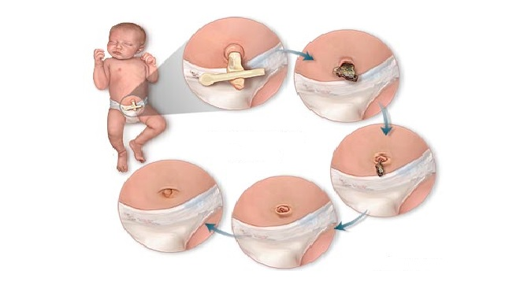
Bebeğin göbek ve göz bakımı
Bebeğin göbek bakımı;
  Kanama kontrolü
  Kesik uç povidon iodinle temizle
  Steril gazli bezle kapat
Göbek bağı normalde 7-14 gün içinde düşer
Notes:
Bebek stabilize olduktan sonra kanama kontrolü → göbek kordonunun kesik ucunu povidon iodinle temizleyerek, steril gazl bezle kapat →Kuru kalmasŦ önemlidir.→ Anneyi, alt bezini göbek bağının üzerine gelecek şekilde baglamaması ve kuru tutması, muayene bulgularnza göre aksi gerekmedikçe herhangi baŞka bir şey sürmemesi konusunda uyarın. Göbek bağınormalde 7 - 14 günde düşer. x Bu süre içerisinde bebek göbek ıslatılmadan yıkanabilir. Ancak göbek ıslatılmadan banyo yaptırmak güç olabileceğinden en güvenli yol göbek düŞene dek bebeğin silinerek temizlenmesidir.
Önceleri batikon veya alkol öneriliyordu şimdi terk edildi.batikon uygulamasındagöbekten bebeğe bol iyot geçmesi ve göbeği kurutması için verilen alkolünde göbeğin kurumasında rol oynayan bakterilerin ölmesine neden olmasyıla bu uygulamaar ter edilmiştir.

Slide 10
Bebeğin göbek ve göz bakımı
Bebeğin göz bakımı;
  Steril distile su veya sf ile ıslatılmış pamuk veya steril gazlı bez ile dıştan içe
  Konjoktivaya ;eritromisin % 0,5 göz pomadı veya %2,5 luk povidone iodine veya azitromisin göz damlası
  Doğum travmasına bağlı gözler de subkonjuktival kanama olabilir,kendiliğinden 10 gün içinde düzelir.
Notes:
Doğum esnasında serviks ağzında bulunabilen mikroorganizmalar bebeğin gözüne bulasrak körlüğe neden olabilir. O nedenle bebek doğduktan sonra, vakit kaybetmeden, göz çevresi ve kapaklar steril distile su veya SF ile ıslatılmış pamuk veya steril gazlı bez ile dıştan içe doğru silinir. x Göz kapakları hafifçe açılarak konjonktivaya eritromisin %0,5 göz pomadı veya %2,5 luk povidone iodine veya azitromycin göz damlası uygulanŦr. Damla veya merhem tek kullanımlık değilse tüpün ucuyla bulaşmasını engellemek için steril bir gazlı beze merhemin tüp ucu değdirilmeden sıkılıp bu şekilde göz kapaklarının arasına sürülür. x Doğum travmasına bağlı olarak gözlerde subkonjuktival kanama olabilir, 10 günde kendiliğinden düzelir

Slide 11
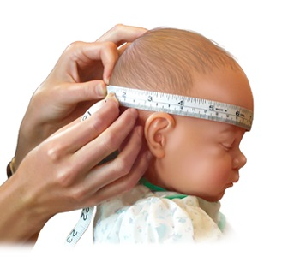
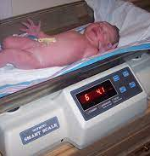
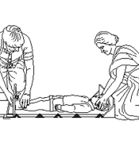
Baş çevresi, tartı ve boy ölçümü
Notes:
Baş çevresi ölçümü oksipital kemiğin en çıkıntılı noktasından, kulaklar ve kaşların üzerinden geçecek şekilde esnemeyen dar bir mezür ile yapılır
iki yaşın altındaki çocuklarda ölçüm “baş-ayak tahtası” ile yatar pozisyonda yapılır. Bu düzeneğin baş parçası sabit, ayak tahtasŦ hareketlidir. Hastanın başı (verteks) “baş tahtası”na sıkıca değecek şekilde yerleştirDizler ekstansiyonda ve ayak bilek eklemi 90o fleksiyonda iken hareketli “ayak tahtası” ile sıkıca temas ettirilir. “YEN7 DOğAN BEBEKLERDE” dizlere çok fazla baskı uygulanmaz, bastırılmaz, bebeğin doğal pozisyonu çok zorlanmaz, bebeğe zarar verilebilir. Bu nedenle minimum baskı uygulanr
Ağırlık ölçümü çocuğun giysileri çıkarılarak, sadece iç çamaşırları ile yapılmalıdır.

Slide 12
Doğum travması-doğuştan anomaliler
Doğum travmasına bağlı;
  Kalçalarda şişlik morarma
  Kafada şişlik tek veya çift tarafli kabarıklık
  Bacaklarda anormal pozisyon
  Asimetrik kol hareketleri veya kollar hareket etmiyor
  Kaput suksedenum ve sefal hematom
Notes:
Kalçalarda şişlik ve morarma x Kafada şişlik-tek veya çift taraflı kabarıklık →Anne ve babaya bu durumların bebeğe genellikle zarar vermeyeceğini ve 1-2 haftada kendiliğinden düzeleceğini anlat. Bebeği yakın izleme al*
Bacaklarda anormal pozisyon (makat doğum sonrası)→Bacakları değişik pozisyona getirmeye ZORLAMA
Asimetrik kol hareketleri kol (lar) hareket etmiyor →Hareketsiz ekstremiteyi nazikçe tut, çekme, tedavi için danış
Yarık damak-yarık dudak →Anneye emzirme için yardım et, olmuyorsa alternatif beslenme yöntemleri için destek al 􀁸 Birlikte görülebilecek hastalıkların araştırılması ve cerrahi düzeltme zamanlaması için ilgili uzmanlara yönlendir
Pes ekinovarus →Tedavi için ilgili uzmana (pediatrist ve ortopedist) yönlendir
Kafa, karın veya sırtta açık x ciltle örtülü olmayan doku→Sevk etmeden önce açık dokuları serum fizyolojik emdirilmiş steril pansumanla ört x Hastaneye sevk et
Ağır malformasyon x Ek anomaliler →Hastaneye sevk et

Slide 13
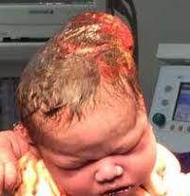
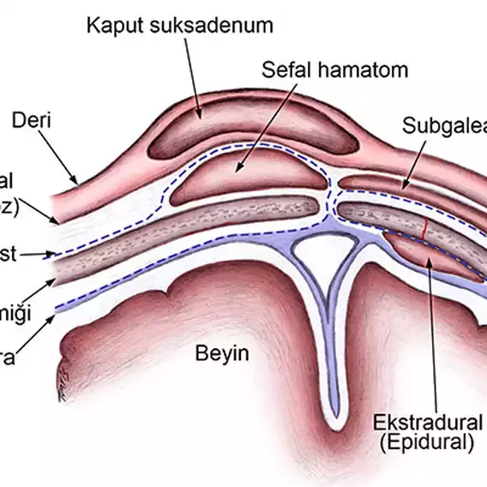
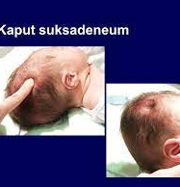
Notes:
Kaput suksedenum ve sefal hematom gibi doğum travmaları genellikle kendiliğinden düzelse de özellikle büyük sefal hematomla karışabilecek subgaleal kanamalarda sessiz bir klinik seyirle şoka kadar gidebilen kan kayıpları olabilir, zor doğumun bu bulguları özellikle sürrenal bezde olmak üzere iç organ kanamaları ile de birlikte olabilir ve aşırı ekimoz varlığında hızla hiperbilirubinemi gelişebilir, bu nedenle bebeği yakın izlemek gerekir

Slide 14
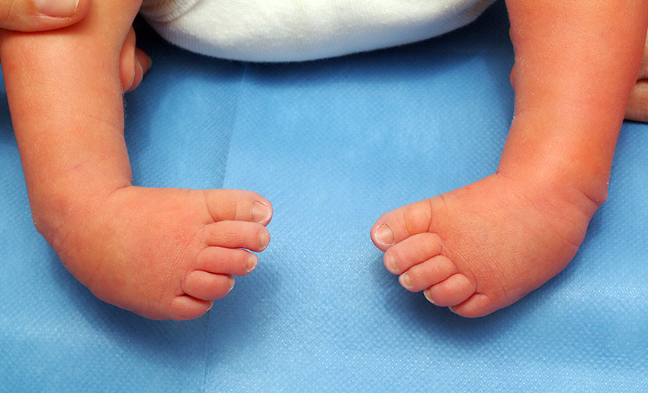
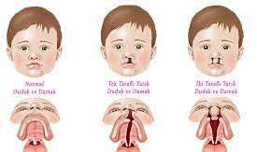
Doğum travması-doğuştan anomaliler
Doğuştan anomaliler(malformasyon)
  Yarık damak-dudak
  Pes ekinovarus
  Kafa,karın veya sırtta açık ciltle örtülü olmayan doku
Notes:
Yarık damak-yarık dudak →Anneye emzirme için yardım et, olmuyorsa alternatif beslenme yöntemleri için destek al 􀁸 Birlikte görülebilecek hastalıkların araştırılması ve cerrahi düzeltme zamanlaması için ilgili uzmanlara yönlendir
Pes ekinovarus →Tedavi için ilgili uzmana (pediatrist ve ortopedist) yönlendir
Kafa, karın veya sırtta açık x ciltle örtülü olmayan doku→Sevk etmeden önce açık dokuları serum fizyolojik emdirilmiş steril pansumanla ört x Hastaneye sevk et
Ağır malformasyon x Ek anomaliler →Hastaneye sevk et

Slide 15
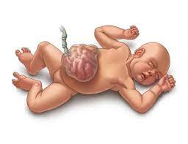
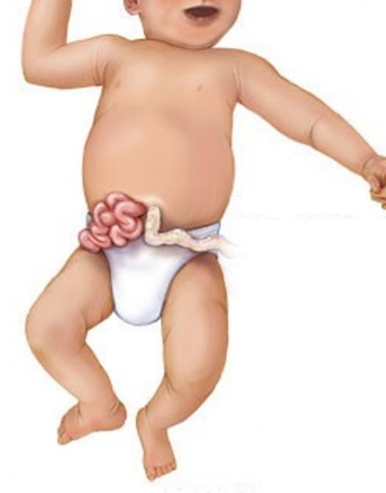

Slide 16

Solunum,cilt,hareket,tonus değerlendirme
Solunum değerlendirme→düzensiz solunum,apne,inleme,burun kanadı solunumu,çekilme olup olamadığı
Cilt→ sarılık,solukluk,morluk,şişlik,ödem,döküntü
Hareket ve tonus →normal mi simetrik mi önemli
Notes:
Solunumu de􀅒erlendirin; takipne, düzensiz solunum, apne, inleme, burun kanad􀅦 solunumu ve çekilme olup olmad􀅦􀅒􀅦na bak􀅦n 􀁸
Cildi gözden geçirin; sar􀅦l􀅦k, solukluk, morluk, 􀆔i􀆔lik, ödem ve döküntü aç􀅦s􀅦ndan de􀅒erlendirin 􀁸 Hareketlerini ve tonusunu de􀅒erlendirin; normal ve simetrik mi bak􀅦n

Slide 17
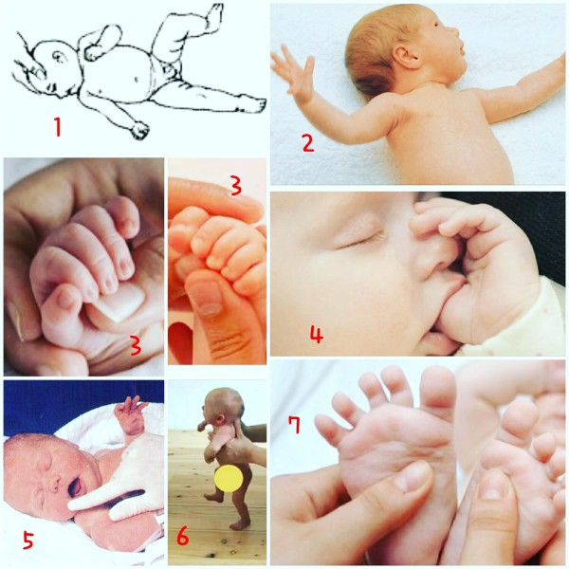
Yenidoğan refleksleri değerlendirme
Moro refleksi (2)
Babinski refleksi(7)
Emme-Arama refleksi (4)(5)
Yakalama refleksi(3)
Tonik Boyun refleksi(1)
Basma ve Otomatik Yürüme refleksi(6)
Notes:
sırt üstü yatan bebeğin başı biraz kaldırılarak baş arkaya doğru bırakılır veya bebeğin iki elinden tutularak vücut hafif kaldırıldıktan sonra kollar aniden bırakılır. Elle gürültü çıkarma, ani ses veya fotoğraf makinesi flaşı bile refleksin ortaya çıkmasını saglayabilir.
Moro 4 kısımdan oluşur: 1. Kollar omuzlardan itibaren gövdeden uzaklaşır. 2. Kollar dirseklerden itibaren düz bir şekilde uzatılır. 3. Kollar dirseklerden bükülür. 4. Kollar tekrar gövdeye yaklaşarak sakin duruma geçer. Bu hareketler sırasında parmaklar açılır ve genellikle bebek irkilerek aglar.
Moro 28. hafta başlarve 32. haftada yanıt normal yenidoğan gibidir. Genellikle 3 ayda kaybolur. Pozitiflik 6 aya kadar sürebilir. Refleskin kendi kendine oratya çıkması ağır beyin lezyonu,refleksin hiç alınamaması santral sinir sistemi zedelenmesi veya ağır hastalık tarafından baskılanamsını tek tarflı oalrak alınması refleksin alınamdığı ters taraftaki kol sinir felini köprücük kemik kırıkalrını uzun süremsi beyin ahsarını düşündürür.
emme arama refleksi →bebek dudakalrını üzerine veya yanağına dokunulduğunda bebeğin ağzı ile o objeyi aradaığı başını o tara çevirdiği yakalrda emmeğe başladığı 32-34 gebelik haftasında başlar emme refleksi uyanık durumda 4. aya uykuda 7. aya kadar devam eder
Bu refleksin doğumda olmaması→ beyin sapının doğuştan bozuklukalrı,oksijensizlik,travma veya sinir sistemini de içine alabilen ağır enf gösterir.uzun süre devam etmesi ağır beyin ahsarı
Yakalama refleksi→ bebeğin el ayası veya ayak tabanına dokunulduğunda objeyi sıkıca yakaladığı ve bırakmadığı izlenir.28. haftada başlar .36< bebekler muayene eden kişinin elini sıkıca kavrar ve gövdeni öne kaldırabilir.2. ayda elde 10. ayda ayakta kaybolur
Tonik boyun refleksi→ bebeğin başı bir yöne çevrildiğinde kasların kasılamdının aratatrak başın çevrildiği taraftaki kol ve bacağın düz bir hatta kalamsı karşı taraftaki kol ve bacağın dirsek ve dizden kızrıması doğuştan 3-4 hafta sonra belirginleşir.nu pozisyonun uzun süremsi tek taraflı alınma 6. aydan sonra izlenmesi patolojiktir.
Basma ve otomatik yürüme refleksi →bebek koltuk altaarından tutularak düz bir yüzeye ayakalrı değdirilirse adıma tamahareketi yapabilir 6-7. ayda kaybolur.zamanında dğanlar ayak tabanı erken doğanalr ayak ucu ile hareketi yapar.

Slide 18
Bebek hipoglisemi,sepsis ve sarılık açısından değerlendirilmesi

Slide 19
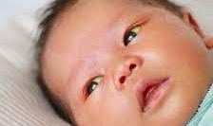
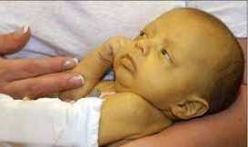
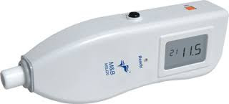
Bebeğin sarılık taraması ve risk durumuna göre sonraki izlem planı
Sarılık yenidoğan bebeklerde tıbbi ilgi ve dikkat gerektiren en sık klinik bulgulardan biridir
Yenidoğanların en az üçte ikisinin yaşamın ilk haftasında klinik olarak sarardığı bilinmektedir
Fizyolojik–patolojik sarılık tanımlaması için bebeğin gebelik haftası, postnatal yaşı, riskleri bilinmeli ve STB saat olarak yaşa göre bilirubin nomogramında değerlendirilmelidir.
Notes:
TÜRK NEONATOLOJİ DERNEĞİ
“Sarılık” terimi bilirubinin deri ve mukozalarda birikimi sonucu deri ve skleraların sarı renkte görülmesini ifade eder; bu duruma vücutta bilirubinin yükselmesi, yani “hiperbilirubinemi” neden olur
Serum total bilirubin (STB) düzeyi ancak 5 mg/dl’yi aştığında sarılık görülür.
Zamanında tanı konup tedavi edilmeyen yüksek bilirubin düzeylerinin yol açacağı bilirubin ensefalopatisi ciddi nörolojik sekellere neden olur. Kernikterus olarak bilinen atetoid serebral felç gelişebilir.
Yenidoğanların hemen hepsinde hayatın ilk haftasında total bilirubin düzeyinin yükselmesi ve bunların üçte ikisinde de klinik olarak sarılık görülmesi nedeniyle bu geçici hiperbilirubinemiye “fizyolojik sarılık” denmektedir. Hatta son çalışmalarda miad ve miada yakın bebeklerin %80’inde STB’nin 5 mg/dl üzerinde olduğu saptanmıştır; bu insan gözünün yenidoğanda konjuge olmayan hiperbilirubinemiyi tanıyabildiği düzeydir.
6 Sonuç olarak sağlıklı miadında bir yenidoğanda STB düzeyi, saat olarak yaşa göre bilirubinin persantil dağılımını gösteren nomogramda değerlendirilerek risk bölgesi belirlenmeli, tedavi gerektirip gerekmediği saptanmalı; ancak bundan sonra “fizyolojik” olabileceği düşünülmelidir
TcB(transkutan ) ölçüm cihazı cilt yüzeyinden total serum veya plazma bilirubinini ölçer. TcB ölçümünün kullanımı gözle değerlendirme ile sarardığı fark edilen bebeklerin bilirubin değerlerinin belirlenmesi için kan alımı sayısını azaltmıştır. Ayrıca TcB ölçümünün hastanede ve hastane dışında yaygın kullanımı ağır hiperbilirubinemi sıklığını ve fototerapi için hastaneye tekrar başvuru sıklığını azalttığı gibi fototerapi alan bebek sayısını ve süresini azalttığını gösteren çalış.53-56 Ancak fototerapi alan bebeklerde ve cilt rengi koyu olan bebeklerde TcB ölçümü güvenilir değildir.

Slide 20
Bebeğin sarılık taraması ve risk durumuna göre sonraki izlem planı
Notes:
2 farklı zamanda bilirubin düzeyi alınan bebeklerde, bu değerler nomogram üzerine işaretlenip, bilirubin yükselme hızı değerlendirilir. Eğer bilirubin düzeyi üst persantil eğrilerine doğru yükseliyorsa hemoliz düşünülür ve buna göre takip ve tetkik edilir.
total serum bilirubin düzeyi (STB)

Slide 21
Bebeğin sarılık taraması ve risk durumuna göre sonraki izlem planı
Risk faktörleri ;
  Pozitif direkt coombs testi,kan grup uyuşmazlığı,hemolitik hastalık(herediter sferositoz,g6pd eksikliği)
  Daha önceki kardeşler de sarılık öyküsü
  Sefal hematom veya belirgin ekimoz
  Anne sütü ile beslenme(emzirme iyi değil,kilo kaybı fazla (> %8-10)
  Asfiksi,belirgin letarji,ısının korunamaması,asidoz,sepsis,albümin <3 gr/dl
Notes:
Ak􀅦􀆔 􀁢emas􀅦 5 (A􀁢5) – devam a) risk faktörleri; 1) Pozitif direkt Coombs testi, kan grup uyu􀆔mazl􀅦􀅒􀅦, hemolitik hastal􀅦k, (herediter sferositoz, G6PD eksikli􀅒i), 2) daha önceki karde􀆔lerde sar􀅦l􀅦k öyküsü, 3) sefal hematom veya belirgin ekimoz, 4) anne sütü ile beslenme [emzirme iyi de􀅒il, kilo kayb􀅦 fazla (>%8-10)], b) Yukar􀅦daki persantil çizelgesine göre de􀅒erlendir, c) A􀆔a􀅒􀅦da verilen fototerapi s􀅦n􀅦rlar􀅦na g
asfiksi, belirgin letarji, 􀅦s􀅦n􀅦n korunamamas􀅦, asidoz, sepsis, albumin <3 gr/dl (e􀅒er ölçülürse). öre de􀅒erlendir, d) hastanede veya ayaktan izlenebilir lar vardır

Slide 22
Bebeğin sarılık taraması ve risk durumuna göre sonraki izlem planı

Slide 23
Bebeğin sarılık taraması ve risk durumuna göre sonraki izlem planı

Slide 24
Bebeğin sarılık taraması ve risk durumuna göre sonraki izlem planı

Slide 25
Bebeğin sarılık taraması ve risk durumuna göre sonraki izlem planı
Fototerapinin amacı indirekt bilirubin düzeyini düşürüp kan değişimi ihtiyacını azaltmak ve bilirubin ensefalopatisi gelişmesini engellemektir
Notes:
Fototerapinin amacı indirekt bilirubin düzeyini düşürüp kan değişimi ihtiyacını azaltmak ve bilirubin ensefalopatisi gelişmesini engellemektir
FT’nin hangi bilirubin düzeyinde başlanması gerektiğine dair kesin bilimsel veriler yoktur. Tedavi kararı total serum bilirubin düzeyi, serum bilirubin düzeyinin artış hızı, bebeğin doğum ağırlığı, gebelik haftası ve postnatal yaşı ve risk faktörlerinin varlığına göre verilir. Serum bilirubin düzeyi bebeğin postnatal yaşı ve bilirubin nörotoksisitesi açısından taşıdığı potansiyel risk faktörlerine göre belirlenen tedavi eşiklerine ulaştığında fototerapi başlanır
Fototerapinin klinik etkinliği tedavi başlandıktan 4-6 saat sonra bilirubin düzeyinin ölçümü ile değerlendirilir. Bilirubin düzeyinde 2 mg/dl’nin üzerinde düşüş beklenir.başlanır. 35 haftanın altındaki bebeklerde Tablo 2,29 35 haftanın üzerindeki bebeklerde ise Şekil 3 kullanılır.7

Slide 26
Sarılığın önlenmesinde birincil koruma
Hiperbilirubinemiyi önlemek için tüm yenidoğanların emzirilmesi desteklenmelidir.
Bebekler yaşamın ilk günlerinde günde 8-12 kez emzirilmelidir.
Yenidoğan bebeklere su ve şekerli su verilmemelidir. Bu uygulama hiperbilirubinemiyi önlemez.
Taburcu öncesi aileler uygun beslenme ve sarılık konusunda bilgilendirilmelidir.
Geç preterm bebekler beslenme yetersizliği ve sarılık açısından yüksek risk taşırlar.

Slide 27
Taburculuk öncesi
Doğum şekline göre anne ve bebek; normal vajinal doğumdan sonra 24 saat ve sezaryen doğumdan sonra 48 saat hastanede kalmalıdır.
Taburculuk öncesi mutlaka;
Bebeğin klinik seyri ve fizik muayenesi değerlendirilmeli
12 saattir vital bulgularının normal sınırlarda ve stabil olduğu kaydedilmeli
Düzenli olarak idrar yaptığı ve en az bir mekonyum çıkışının olduğu gözlenmeli
En az 2 ardışık başarılı emzirmenin yapılmış olduğu gözlenmeli
Yenidoğan taraması için topuk kanı alınmalı
Notes:
Bu sŦnŦrlar solunum hızı için 30- 60/dk, kalp hŦzŦ için 100-160/dk ve aksiller vücut ŦsŦsŦ için bebek açŦk yatakta ve giyinik iken 36,5-37,4 ȗC

Slide 28
Taburculuk öncesi
Hepatit B aşısı yapılmalı ve aileye aşı kartı düzenlenerek verilmeli
Bebeğin sarılık taraması ve risk durumuna göre izlem planı yapılmalı
İşitme taraması yapılmış ya da planlanmış olmalı
Bebeğin görmesi değerlendirilmeli
Gelişimsel kalça displazisi (GKD) risk faktörleri açısından değerlendirilmeli, risk faktörleri var ise kalça ultrasonografi randevusu alınmalı
Aileye doğum raporunu hazırlanıp verilmeli
Bebeğin doğumdan sonraki ilk hafta içinde Aile Hekimine başvurması söylenmeli
Notes:
GKD için bilinen risk faktörleri varsa (Pozitif aile öyküsü, doŒum öncesi makadi duruƔ ya da makadi doŒum öyküsü, çoŒul gebelik, oligohidroamniyoz öyküsü, tortikollis - metatarsus adduktus - pes kalkaneovalgus gibi eƔlik eden deformitelerin varlŦŒŦ, kundak uygulamasŦ, ilk doŒan kŦz çocuklarŦ, bebek kalçalarŦnŦn ekstansiyon ve adduksiyona zorlandŦŒŦ her durum) bunlarŦ kaydeder. Risk faktörlerinden herhangi biri pozitif ise kalça ultrasonografisi için randevu alŦnŦr. Risk faktörü yok ise 4. izleminde (41. gün izlemi) fizik muayene yaptŦrŦlmasŦ için aile hekimine yönlendirilir.

Slide 29
Taburculuk öncesi
Annenin bebek bakımı hakkında yeterli bilgi ve deneyime sahip olup olmadığı değerlendirilmeli
Anneye:
Emzirme,
Göbek bakımı,
El yıkama,
Doktora hemen başvurmayı gerektiren durumlar (ateş, iyi emmeme, kusma, ishal, sarılık, uykuya meyil, vs)
Kazalardan korunma,
Aile planlaması hakkında danışmanlık verilmeli

Slide 30
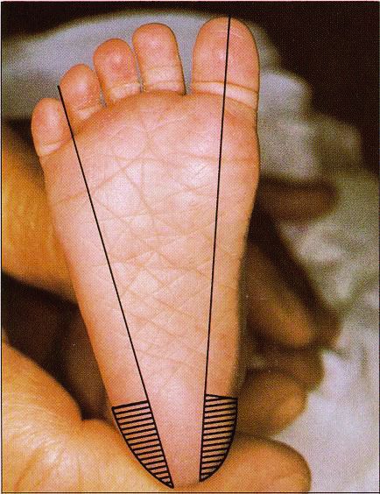
Yenidoğan taramaları
Yenidoğan metabolik tarama;
  Fenilketonüri
  Biotidinaz eksikliği
  Konjenital hipotiroidi
  Kistik fibrozis
Oral beslenme başladıktan 48 saat sonra
Yaşamın ilk 48 saati içinde alındıysa 7 gün içinde tekrarlanır
Notes:
Ancak taramanın atlanmaması için taburculuk öncesi son anda topuk kanı örneği alınmaktadır. Eğer bu örnek bebek yeterince oral beslenmeden alınmış ise aileye ilk hafta içinde aile hekimlerine başvurarak yeni topuk kanı örneği aldırması gerektiği söylenmelidir.
Aile hekimliğine gelen her yenidoğan, daha önce hastanede topuk kanı alınıp alınmadığı, alındı ise ne zaman alındığı ve kan alımı öncesi bebeğin beslenip beslenmediği yönünden ayrıntılı olarak sorgulanmalı
Numune alımı için kullanılacak Guthrie kağıdı üzerinde bulunan form tam olarak doldurulmalı
Bebeklerin topuğunun plantar yüzünün medial veya lateral kısımları kullanılmalı
Her bebek için tek bir steril lanset kullanılarak yapılmalı, ilk kan damlası silinmeli
Kan alımı sırasında, kan alma kağıdı bastırılmamalı veya topuk sıkılmamalı (hemolizi önlemek için)

Slide 31
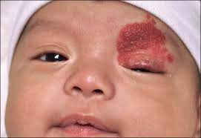
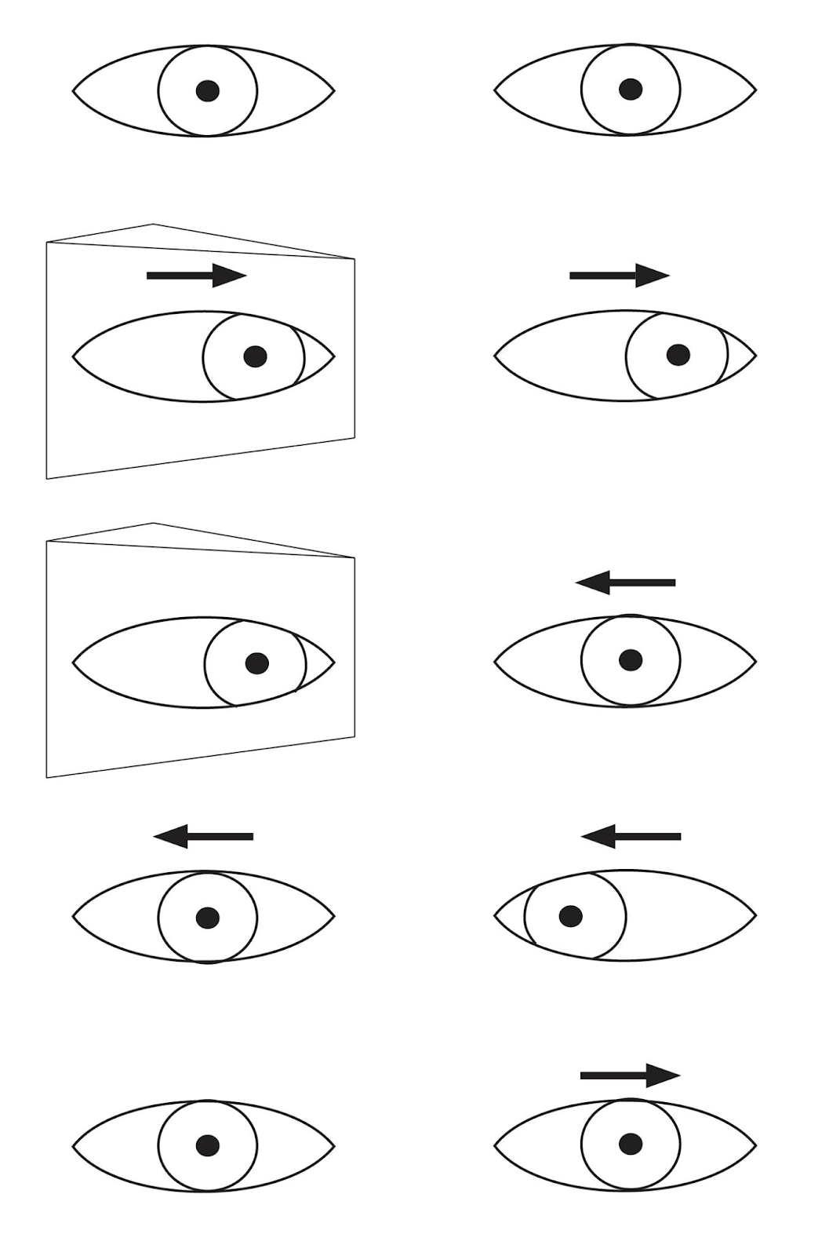
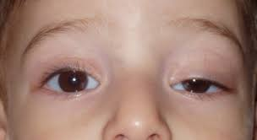
Yenidoğan - 3 ay bebeğin görme değerlendirilmesi
Hikâye
Göz, göz kapağı ve çevresinin inspeksiyonu
Görme değerlendirmesi; fiksasyon testi*, fiksasyon ve takip testi **, göze ani yaklaklaşıldığnda göz kırpma (2 ay ve üzeri)
Gözlerin inspeksiyonu
Notes:
Hikâye→ Doğum ağırlığı < 1500gr ve 32 haftanın altında doğan bebekler (prematüre retinopati riski) Ailede konjenital katarakt, retinoblastom, metabolik veya genetik hastalık öyküsü Ailenin gözde kayma fark etmesi
Göz, göz kapağı ve çevresinin inspeksiyonu→ Yapısal bozukluk (örn: pitoz), tümörler (örn: dermoid kist, hemanjiom)
Görme değerlendirmesi; fiksasyon testi*, fiksasyon ve takip testi **, göze ani yaklaklaşıldığnda göz kırpma (2 ay ve üzeri) →3 aylık olmasına rağmen fiksasyon ve takip yapamıyorsa
Gözlerin inspeksiyonu→ Fotofobi, kronik göz yaşarması, çapaklanma
Kayma muayenesi (Kornea ışık reflesi ve örtme testi)→ şaşılık, nistagmus varlığı
Göz hareketleri →Hareket kısıtlılığı (paralizi veya mekanik kısıtlılıklar), ekstraoküler kas dengesizligi
Pupil muayenesi (30 hafta ve üzerinde) →Düzensiz pupil, zayıf reaksiyon veya ışık reaksiyonunun olmaması
Kırmızı refle testi →Yok, beyaz donuk veya asimetrik
*Fiksasyon testi: Bebeklerde görme fonksiyonunun (fiksasyon varlığının) değerlendirilmesi için bakılır. Doğumdan sonra 3. haftadan itibaren olması gereken ve beklenen fiksasyon refleksinin değerlendirilmesi için gözler tek tek kapatılarak ışık kaynağına, tercihen ses çıkarmayan küçük oyuncağa veya doktorun kendi yüzüne fiksasyon yapıp yapmadığı değerlendirilir. Ebeveynlere odaya giren kiişiyi (doktor veya anne) farketme sorulabilir veya değerlendirilebilir. Ayrıca bebeğin kuvvetli ŦşŦk kaynağı tutulduğunda gözlerini kapatarak cevap vermesi veya bir obje bebeğin yüzüne doğru yaklaştırıldığında göz kırpma veya kaçınma tepkisi verip vermediği değerlendirilir. **Fiksasyon ve yumuşak takip (smooth pursuit testi) : Bebeklerde fiksasyonun santral (makuler) olup olmadığını değerlendirmek için yapılır. Gözler tek tek kapatılarak açıkta kalan gözün önünde ŦşŦk kaynağı, küçük oyuncak veya doktorun yüzü sağa sola hareket ettirilir ve takip fonksiyonu değerlendirilir. Bebeğin 2. aydan sonra, her iki gözü ile teker teker bu takibi yapması beklenir.

Slide 32
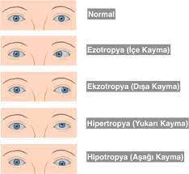
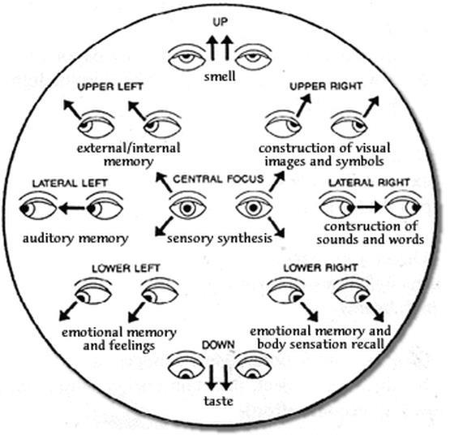
Yenidoğan - 3 ay bebeğin görme değerlendirilmesi
Kayma muayenesi (Kornea ışık reflesi ve örtme testi)
Göz hareketleri
Pupil muayenesi (30 hafta ve üzerinde)
Notes:
Kayma muayenesi (Kornea ışık reflesi ve örtme testi)→ şaşılık, nistagmus varlığı
Göz hareketleri →Hareket kısıtlılığı (paralizi veya mekanik kısıtlılıklar), ekstraoküler kas dengesizligi
Pupil muayenesi (30 hafta ve üzerinde) →Düzensiz pupil, zayıf reaksiyon veya ışık reaksiyonunun olmaması
Kırmızı refle testi →Yok, beyaz donuk veya asimetrik

Slide 33
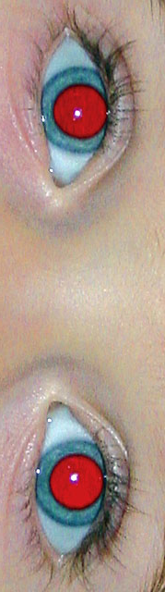
Yenidoğan - 3 ay bebeğin görme değerlendirilmesi
Kırmızı refle testi
Direkt oftalmoskop lens gücü sıfır ayarında
Loş - karanlık bir odada
  Dilate pupilla için
Önce her bir gözü ayrı ayrı
  Yaklaşık 30-45 cm mesafeden
Sonra her iki gözünü aynı anda
  Yaklaşık 90 cm mesafeden

Slide 34
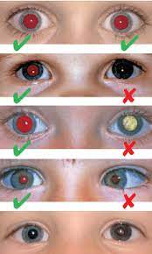
Yenidoğan - 3 ay bebeğin görme değerlendirilmesi
Normal gözde kırmızı refle parlak kırmızı-sarı renkte simetrik
Kırmızı refle içinde yer alan karanlık noktalar
Bozuk veya kaybolmuş kırmızı refle
Beyaz refle(lökokori)
Reflelerde asimetri durumlarında hasta göz hekimine yönlendirilmeli
Notes:
Işık kaynağından çıkan ışığın normalde gözün saydam olan yapılarından geçerek fundusa ulaşan ve buradan geri yansıyan ışık değerlendirilir
Optik yolu bozabilecek/engelleyecek her türlü faktör ➔kırmızı reflede anormallik • Kornea opasiteleri • Pupillayı etkileyen iris bozuklukları • Katarakt • Vitreus içi opasiteler • Tümör • Retinal hastalıklar • Yüksek numaralı gözlük • Anizometropi • Şaşılık

Slide 35
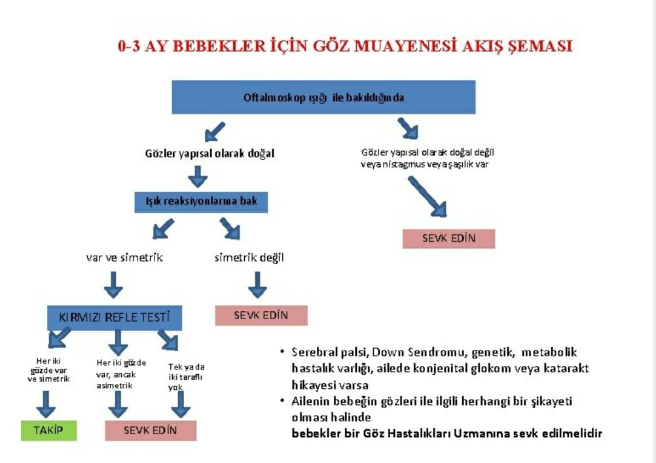
Yenidoğan - 3 ay bebeğin görme değerlendirilmesi
Acil sevk gerekenler;
32 hafta ve altındaki tüm prematüreler ve 1500 gram ve altında doğan tüm bebekler 4. haftada Prematüre Retinopatisi açısından
Retinoblastom, Konjenital Glokom ve Konjenital Katarakt şüphesi olan bebekler

Slide 36
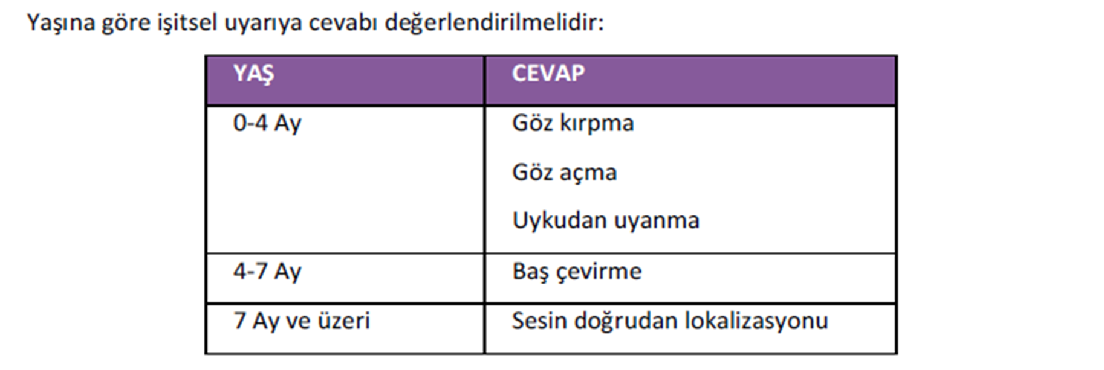
Yenidoğan işitme değerlendirilmesi
İşitme taraması testinin bebek doğduktan sonraki ilk 72 saat içerisinde, taburcu olmadan önce hastanede yapılması gerekmektedir
Notes:
0-3 ay aras􀅦 bebekler: Anne sesini tan􀅦r ve sakinle􀆔ir. 3-6 ay aras􀅦 bebekler: Gürültüde uyan􀅦r, çevresindeki seslerin nereden geldi􀅒ini bulmak içim sesin kayna􀅒􀅦na döner. 6-12 ay aras􀅦 bebekler: Da da, ba ba gibi sesleri alg􀅦lar, ad􀅦 söylenince tepki verir, ç􀅦ng􀅦rak sesi gibi oyuncak seslerinden ho􀆔lan􀅦r. 12-18 ay aras􀅦 çocuklar: Da da, ba ba gibi sesleri ç􀅦kar􀅦r, sevdi􀅒i oyuncaklar􀅦n, e􀆔yalar􀅦n ad􀅦 söylenince i􀆔aretle gösterir, uzaktan seslenildi􀅒inde bakar. 18-24 ay aras􀅦 çocuklar: 20 ye yak􀅦n kelimeyi söyler. 􀀷ki kelimelik cümleler kurar. Basit komutlar􀅦 yerine getirir. 24 ay-3 ya􀆔 aras􀅦 çocuklar: 24 ayl􀅦kken 270, 3 ya􀆔􀅦nda 1000 kadar kelime hazinesi vard􀅦r. 􀀷steklerini genellikle sözel bildirir. Basit cümlelerle konu􀆔ur. Farkl􀅦 sesleri ay􀅦rt eder. Kendisine söylenenleri anlar.
141

Slide 37
DOĞUMDAN SONRAKİ İLK HAFTA İÇİNDE YENİDOĞAN İZLEMİ
  Emzirme
  Bebeğin doğar doğmaz Hepatit B aşısı yapılmış mı
  Yenidoğan taraması için topuğundan kan alınmış mı
  Yenidoğan işitme taraması

Slide 38
DOĞUMDAN SONRAKİ İLK HAFTA İÇİNDE YENİDOĞAN İZLEMİ
Fizik muayene
  Baş çevresi,tartı,boy
  Fontanel büyüklükleri
  Bebeğin genel görünümü
  Doğuştan anomalisi
  Cilt muayenesi
  Baş boyun muayenesi
  Solunumi,kalp,arteriyal femoral nabız
  Refleskleri
  Bebeğin işitmesini değerlendir
  Bebeğin görmesini değerlendir
  Üreme organların muayenesi
Bebeğin gelişimi gelişim izleme rehberine göre değerlendirilmeli
Notes:
BebeŒin genel görünümüne bakŦn - Hareketli mi? - CanlŦ bir sesle aŒlŦyor mu? YanŦtŦnŦz hayŦr ise bebekte ciddi bir hastalŦk varlŦŒŦnŦ gösterir Enfeksiyon ve hipoglisemi baƔta olmak üzere nörolojik ve metabolik diŒer nedenlerin araƔtŦrŦlmasŦ için sevk edin

Slide 39
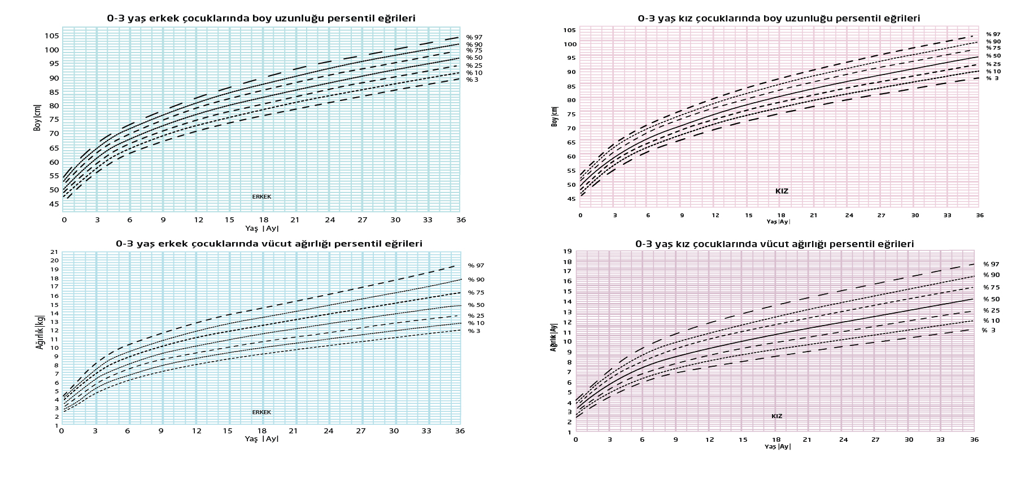
Büyüme değerlendirmesi için persentil eğrileri
Notes:
0-10 arası persentil değeri en düşük aralıktır. Bebeğin gelişiminin diğer çocuklara göre son derece geride olduğu anlamına gelir. Büyümenin çok geride olması teşhisi ile mutlaka doktora başvurmak gerekir.
10-25 arası persentil değeri, düşük olarak ifade edilen bir aralıktır. Bu değerler arasındaki bebek de doktora başvurularak durumu takip edilmeli ve periyodik olarak persentil değerleri kontrol edilmelidir.
25-75 arası persentil değeri normal aralıktır. Kendi yaş grupları ile kıyaslandığında bebeğin gelişiminin normal aralıkta olduğunu ifade eder. Düzenli ve dengeli bir beslenme ile bu aralıktaki persentil değerleri 3 ayda bir kontrol edilmelidir.
75-90 arası persentil değeri yüksek değerde bir aralıktır. Bebeğin yaşıtlarından daha yüksek boy, kilo ya da baş çevresi uzunluğunda olduğunu ifade eder. Doktor desteği ile bebeğin persentil değerlerinin normal seviyeye indirilmesine çalışılır.
90-100 arası persentil değeri çok yüksek bir aralıktır. Çocuğun gelişimi yaşıtlarının çok çok üzerindedir. Mutlaka doktor muayenesi ve tedavisi gerektirir. Çocukta obezite gibi beslenme sorunları olabilir.
Persentillleri hekim takip etemli!

Slide 40
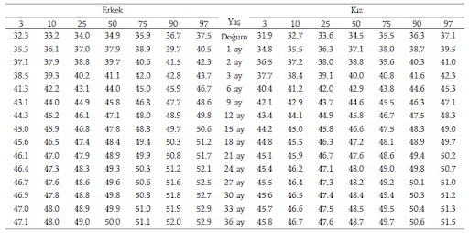
Baş çevresi persentil değerleri

Slide 41
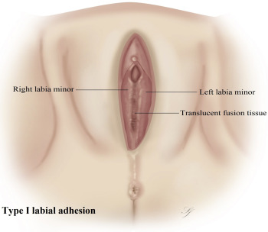
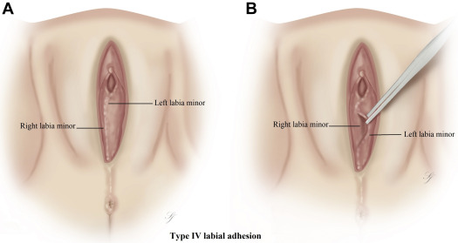
Üreme organ muayenesi
Kız bebek
  Labialar arası akıntı
  Labialar da ekimoz,ödem
  Labial füzyon
  Klitorisin büyüklüğü
Labial Adhesion: New Classification and Treatment Protocol
MirzamanHuseynovMD¹Ali EkberHakalmazMD²
https://doi.org/10.1016/j.jpag.2020.03.005
Notes:
(2 gün sonra kontrol et)(ilk 2 si)
Acil hastaneye
LA doğumda mevcut değildir ve mikrotravmatik hipoöstrojenize dudak derisinin yeniden epitelizasyonu sırasında geliştiği düşünülmektedir. ¹ LA, prepubertal kızlar arasında çocuk cerrahisi kliniklerine en sık başvuru nedenlerinden biridir. ²LA'ler genellikle asemptomatiktir ve titiz bir çocuk doktoru tarafından tesadüfen tespit edilir. Genellikle asemptomatik oldukları için takip yeterlidir. Bununla birlikte, bazen idrar akışının tıkanması, işeme sonrası şişlik, zorlanma ve idrara çıkma sırasında tahriş, vajinal ağrı veya akıntı ve tekrarlayan idrar yolu enfeksiyonu gibi farklı semptomlara zemin hazırlayabilir. Bu tür semptomatik vakaların tedavisi endikedir.
Bazı kız çocuklarında yeni doğdukları hayatın ilk haftasında vaginal kanama görülebilir. Bu kanama anneden geçen östrojenlerin çekilmesine bağlı bir kanama olup normal fizyolojik bir durumdur. Araştırmaya ve tedaviye gerek yoktur. Okul öncesi dönemlerde küçük kız çocuklarında görülebilen vaginal akıntılar genellikle bir tehlike teşkil etmeyen hormonal akıntılardır.

Slide 42
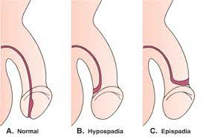
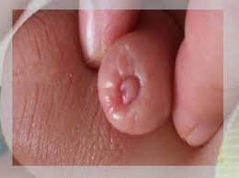
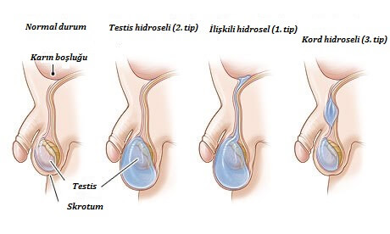
Üreme organ muayenesi
Erkek bebek
  Dış genital organlarda belirsizlik
  Prepisyumun ucundaki açıklığın idrar yapmayı engelleyecek kadar dar olması
  Üretra ağzının glansın alt ucunda ya da dorsalinde yer alması
  Testislerin skrotum da yokluğu
  Skrotumdaki şişliğin transparan görülmesi
Notes:
Konjenital adrenalkortilaş hiperplazi ,Fimozis, hipospadias,epispadias ,inmemiş testis, hidrosel
Hastaneye gönder
Testislerin skrotumda→torbaya iniş doğumdan sonraki ilk 6 ay içinde de devam edebilir 6 aydan sonra sürüyorsa sevk
Eğer testisler retrakt,il ve kanalda değilse beklemeden hastaneye sevk

Slide 43
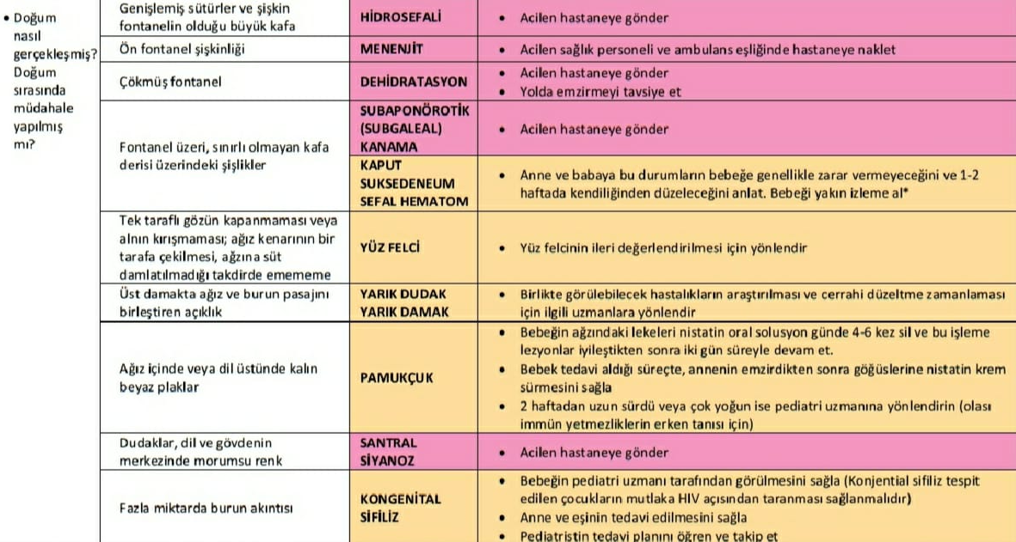
Baş boyun muayenesi

Slide 44
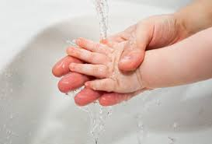
DOĞUMDAN SONRAKİ İLK HAFTA İÇİNDE YENİDOĞAN İZLEMİ
Anneye danışmanlık
  Emzirme
  Göbek bakımı
  Bebek bakımı
  Bebekle sağlıklı iletişim
  Uyku
  El yıkama
  Aşılamanın önemi ve hastalıklardan korunma,
  Doktora hemen başvurmayı gerektiren durumlar (ateş, iyi emmeme, kusma, ishal, sarılık, uykuya meyil, vs)
  Ailenin soruları varsa yanıtlanmalı ve ilgili broşürler verilmeli
Notes:
Bebeklerin ilk 6 ay aile ile aynı odada, daha sonra kendi odasında ve kendi yatağında yatmalı,
Bebekleri uyuturken oda loş bir ışıkla aydınlatılmalı
Sevilen bir battaniye, örtü ya da yumuşak bir oyuncak gibi geçiş nesneleri kullanılmalı
Bebeği farklı yerlerde uyutmak yerine hep aynı yatakta uyutulmalı (Son aklŦnda kalan görüntüler yataŒŦ ve oradaki sürekli duran oyuncak, örtüleri, vb. gibi yataŒa iliƔkin görüntüler olmalŦdŦr)
Uykusu gelmiş bebek yatağına konulmalı ve ee..ee, piş piş vb. gibi uyku sesleri çıkararak uykuya geçmesi sağlanmalı
Uyku pozisyonu bebeğin rahat uykuya dalabildiiğ ve uyumayı sürdürebildiği biçimde olmalı (sŦrtüstü yatmalŦ)
Organik neden yoksa: ,
Bebeğin gündüz uyku süresinin ardışık 3-4 saatle kısıtlanması, -
Her defasında bebeğin kendi karyolasında uyutulmasŦ, -
Karyolaya koyma zamanında bebeğin uyanık ama uykulu olması, -
Yatağına onu sakinleştirici bir uyku nesnesi (oyuncak, sevdiği battaniye) konmasŦ, -
Bebek ses çıkarır çıkarmaz koşmayıp uykuya yeniden dalma fırsatı verilmesi, -
Bebek iyice uyanır yanına gitmek gerekirse kucağa alıp yataktan çıkarılmaması-
Onu yatakta tutup uyuturken yapılan alışıldık davranışların yinelenmesi, -
Gece beslenme miktarı ve süresinin yavaş yavaş azaltılması, -
Huzursuz bebeği yatağından tümüyle çıkartarak gezdirilmemesi, -
Hastalık sırasındaki düzen bozulmalarŦnŦn sürüp gitmesine izin verilmemesi

Slide 45
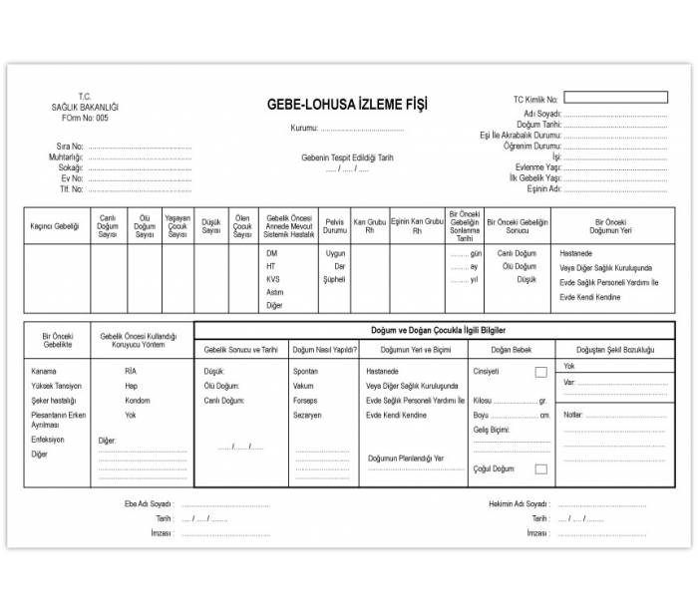
Lohusa izlemi
Annenin kendisi için Demir ve D vitamini kullanımı
Hemoglobin ölçümü
Kan basıncı ölçümü
Ateş ölçümü
Kanama kontrolü
Anneye AP danışmanlığı

Slide 46
D vitamini desteği
Bütün yenidoğanlara beslenme biçimine bakılmaksızın yaşamın ilk gününden itibaren 400IU D vitamini verilmelidir.
D vitamini preperatları (400U/3damla) Sağlık Bakanlığı tarafından sağlanmakta ve Aile Hekimlerince dağıtılmaktadır
Bir yaşından sonraki dönem için D vitamini ihtiyacı günde 600 ünite olarak belirlenmiştir
Notes:
Çocuklar güneƔlendirilirken doŒrudan güneƔ ŦƔŦnlarŦna temas etmesi gereklidir ve camdan geçerek gelen ŦƔŦŒŦn D vitamini sentezi bakŦmŦndan bir yararŦ yoktur. GüneƔlendirme sŦrasŦnda çocuŒun baƔŦnda Ɣapka olmasŦ ve kol-bacaklarŦn çŦplak olmasŦ gereklidir.

Slide 47
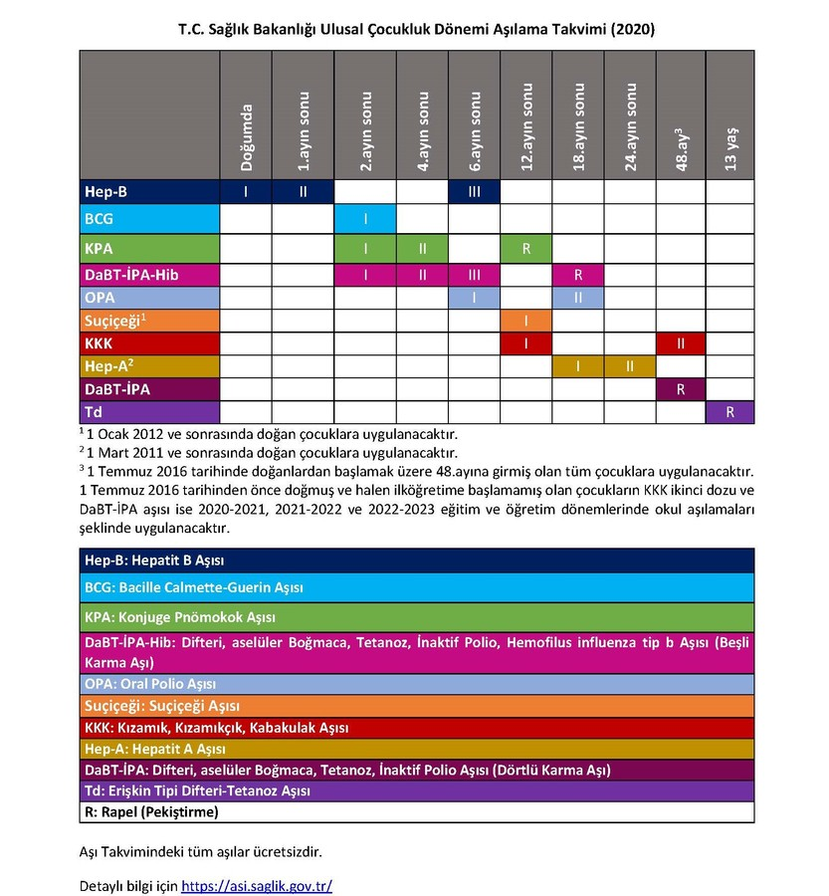
Notes:
1 Temmuz 2020 itibariyla, eskiden ilköğretim 1. ve 8. sınıf öğrencilerine okulda uygulanan aşılar artık Aile Sağlığı Merkezlerinde yapılacaktır
. Ayrıca eskiden 1. sınıfta uygulanmakta olan aşılar bundan sonra 4 yaşına giren (48 aylık) çocuklara uygulanacaktır.(KKK aşısı ile DaBT-İPA

Slide 48
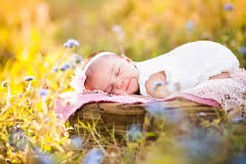
15. - 41. GÜN VE 2. AY İZLEMLERİ
  Emzirme
  Aşırı ağlama
  Aşı durumu
  Yenidoğan taramaları
  D vit kullanma durumu
Notes:
Muayene başlamadan önce el yıkama
Baş çevresini ölçün, bebeŒi tartŦn ve boyunu ölçerek bulgularŦnŦzŦ büyüme eŒrilerine iƔaretleyin (Y3)
AŞIRI AĞLAMA
Bebeklerde aşırı ağlamanın bazı nedenleri
Açlık,ağrı,yorgunluk,aşırı uyarı,bebeklik koliği
Aşırı ağlaması olan bebeğe yaklaşım;
Neden arayın?
Özgüven kazandırın,destek verin.
Geçerli bilgiyi verin
Sarsılmış bebek send
Öneride bulunun
Simethicone (örnek ticari isim: metsil damla) etkinliŒi tartŦƔmalŦdŦr. Özellikle konjenital hipotiroidi nedeniyle levotiroksin kullanan bebeklerin, levotiroksin ile etkileƔime girerek ilacŦn etkinliŒini azaltacaŒŦndan kullanmamasŦ önerilmektedir. AƔŦrŦ aŒlamalarŦ olan bir bebek eŒer 4 aylŦk olduŒunda aŒlamalarŦ geçmediyse veya aylŦk kilo alŦmlarŦ yetersizse bir uzmana yönlendirin. Bebeklik koliŒinin birkaç ay içinde kendiliŒinden düzeleceŒini aileye belirtin.

Slide 49
15. - 41. GÜN VE 2. AY İZLEMLERİ
Fizik muayene
  Baş çevresi,tartı,boy
  Fontanel büyüklükleri
  Bebeğin genel görünümü
  Doğuştan anomalisi
  Cilt muayenesi
  Baş boyun muayenesi
  Solunumi,kalp,arteriyal femoral nabız
  Refleskleri
  Bebeğin işitmesini değerlendir
  Bebeğin görmesini değerlendir
  Üreme organların muayenesi
  İdrar yolu enfeksiyonunu açısından değerlendirme
Notes:
İarka fontanel 6-8 haftada kapanır.
Bebeğin geel görünüm hareketli canlı ağlıyor mu
Term bebeklerde 2 hafta, preterm bebeklerde 3 haftayı geçtiği halde bebek halen sarı görünüyorsa uzamış sarılık araştırması için uzmana yönlendirin

Slide 50
15. - 41. GÜN VE 2. AY İZLEMLERİ
41.gün izleminde GKD taraması
Bebeğin gelişimi gelişim izleme rehberine göre değerlendirilmeli
Bebek prematüre ya da düşük doğum ağırlıklı ise ve daha önce başlanmamışsa uygun yönergeleri kullanarak bebeğe profilaktik demir başlayın
Anneye danışmanlık

Slide 51
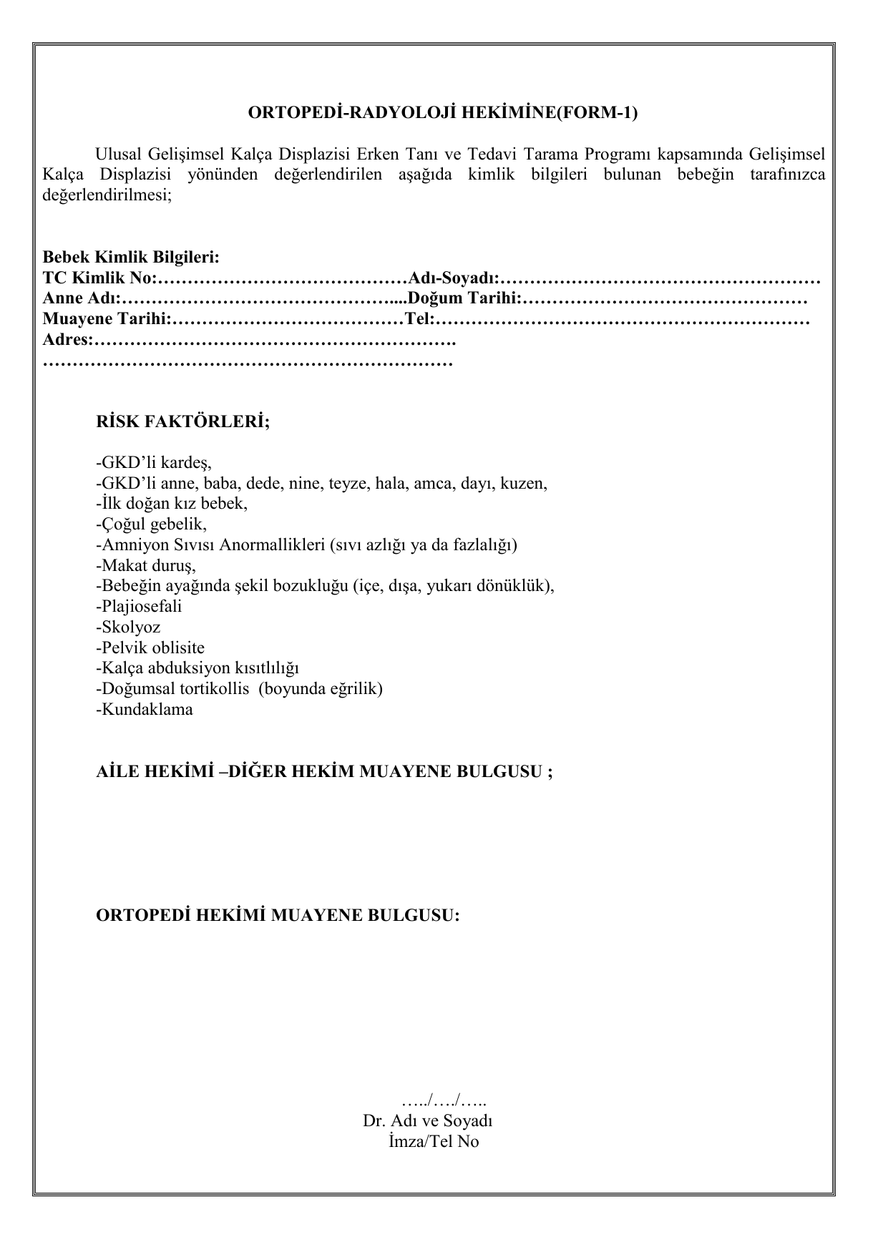
Gelişimsel Kalça Displazisi Tarama
Risk değerlendirmesi ve kalça fizik muayenesi
Risk faktörü ve /veya pozitif klinik bulgusu varsa bu bulgular AHBS ye kaydedilir bebek USG için hazırlanmış formla sevk edilir
Değerlendirme sonucu, Aile Hekimine sevk formu üzerinden geri bildirilir ve Aile Hekimi bu sonuçları AHBS ‘ne kaydeder.

Slide 52
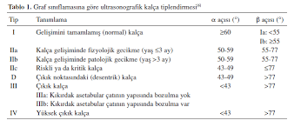
Gelişimsel Kalça Displazisi Tarama
Yapılan ultrasonografik inceleme sonucunda tip I olarak değerlendirilen kalçalar izlemden çıkarılır
Tip IIa kalçası olan bebekler dahil olmak üzere tip I dışındaki tüm Graf tipi kalçası olan bebekler ortopedi ve travmatoloji uzmanına yönlendirilir

Slide 53
Gelişimsel Kalça Displazisi Tarama
Gkd risk faktöleri;
  Pozitif aile öyküsü
  doğum öncesi makadi duruş ya da makadi doğum öyküsü
  çoğul gebelik
  oligohidroamniyoz öyküsü
  tortikollis - metatarsus adduktus - pes kalkaneovalgus gibi eşlik eden deformitelerin varlığı
  kundak uygulaması
  ilk doğan kız çocukları
  bebek kalçalarının ekstansiyon ve adduksiyona zorlandığı her durum

Slide 54
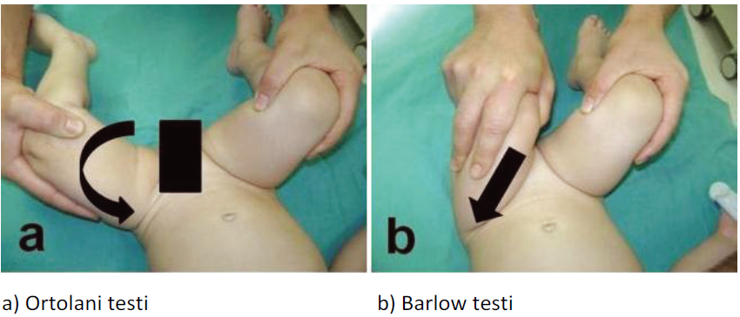
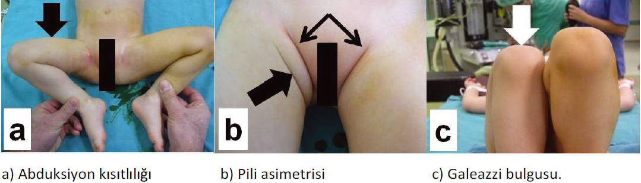
Notes:
KALÇA MUAYENESiNDE
Uyluk ya da kasık katlantılarında asimetri (önden ve arkadan bakılarak)
Kalça abdüksiyonunda kısıtlılık (diz ve kalçalar arasında 90 derece bükükken (fleksiyonda) 70 dereceden az açılma ya da iki kalça aılmaları arasında fark olmasıı
Kalçalar ve dizler bükükken (fleksiyonda) diz seviyelerinin farklı oluşu
Ortolani bulgusu (kalçaların yerine konulabilirliği) x Barlow bulgusu (kalçaların çıkarılabilirliği)
Yenidoğan döneminde Ortolani ve Barlow testleri önemlidir. Her iki test de başparmaklar uyluk inferomedialinde, ikinci ve üçüncü parmaklar büyük trokanter üzerinde, kalçalar ve dizler 90 derece fleksiyondayken ve kalçaların bakısı tek tek yapılır. Ortolani testinde kalça 90 derece fleksiyondayken, abduksiyona alınırken kalçanın bir engelden atlayarak yerine girmesi ikinci ve üçüncü parmak uçlarıyla hissedilir (bekil 1a). Barlow testinde bakisi yapılan tarafta kalça fleksiyonu azaltılıp adduksiyona alınırken arkaya doğru nazikçe itilir ve asetabulumdan arkaya doğru çıkıp çıkmadığı ikinci ve üçüncü parmak uçlarıyla hissedilir (bekil 1b). Yaklaşık 100 bebekten 5’inde klinik ve/veya ultrasonografik olarak instabilite saptandığı ancak bunların yaklaşık %90’ŦnŦn 6.hafta civarında kendiliğinden düzeldiği bildirilmiştir. Bu da bize neden konjenital kalça çıkığı yerine GKD teriminin kullanıldığını kanŦtlamaktadŦr.

Slide 55
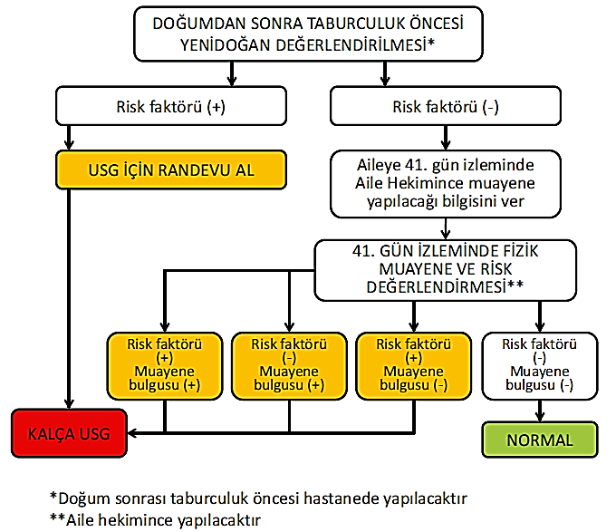
Gelişimsel Kalça Displazisi Tarama

Slide 56
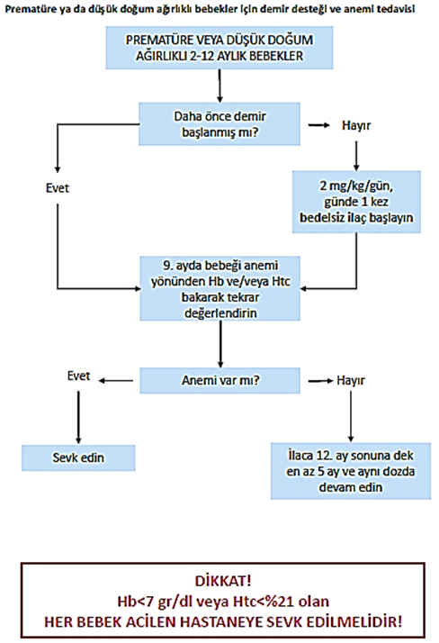
Fe desteği
Prematür veya 2500 gr ın altında ağırlıkla doğmuş bebeklere, 2. ayında daha önce başlanmamışsa (2 mg/kg/gün dozla ve günde bir kez, 5 ay süre ile) demir preparatı başlanması

Slide 57
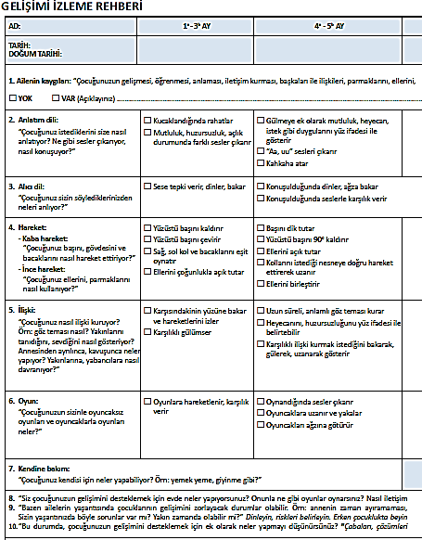

Slide 58
3. VE 4. AY İZLEMLERİ
Emzirme
Aşırı ağlama
Aşı durumu,Aşısız veya eksik aşılı ile tamamlanması
D vitamini kullanma durumu
GKD taraması

Slide 59
3. VE 4. AY İZLEMLERİ
Fizik muayene
  Baş çevresi,tartı,boy
  Fontanel büyüklükleri
  Bebeğin genel görünümü
  Doğuştan anomalisi
  Cilt muayenesi
  Baş boyun muayenesi
  Solunumi,kalp,arteriyal femoral nabız
  Refleskleri
  Bebeğin işitmesini değerlendir
  Bebeğin görmesini değerlendir
  Üreme organların muayenesi
  İdrar yolu enfeksiyonunu açısından değerlendirme
Notes:
İarka fontanel 6-8 haftada kapanır.
Bebeğin geel görünüm hareketli canlı ağlıyor mu
Term bebeklerde 2 hafta, preterm bebeklerde 3 haftayı geçtiği halde bebek halen sarı görünüyorsa uzamış sarılık araştırması için uzmana yönlendirin

Slide 60
3. VE 4. AY İZLEMLERİ
Bebeğin gelişimi gelişim izleme rehberine göre değerlendirilmeli
Bebeğin ihmal ya da istismar edilmiş olabileceğini düşündürecek tavır ve davranışlara dikkat edilmeli. Bebek 6 yaşına gelene kadar her muayenede bu değerlendirme yapılmalı
4. ayda bebek anemi yönünden değerlendirilmeli, anemisi yoksa profilaktik dozda demir başlanmalı
Anneye danışmanlık
  diş sağlığı

Slide 61
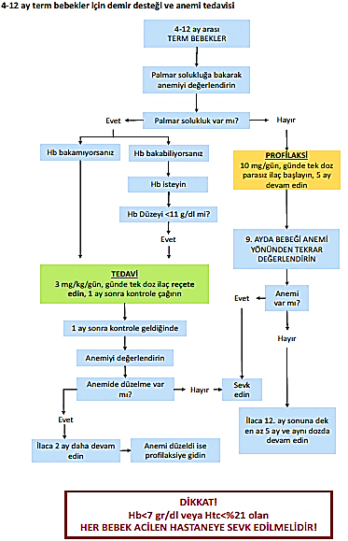
Notes:
Anemi düşünülmüyorsa 4-12 ay arası her bebeğe destek amacıyla 10 mg/gün dozla (+3 değerlikli demir için 4 damla/gün ve günde bir kez, +2 değerlikli demir için 9 damla/gün) ve günde bir kez 5 ay süre ile demir preparatı kullanılması,
Destek için verilen demirin neden gerekli olduğu, olası yan etkileri (dişlerde boyanma, kabızlık, kakanın renginde değişme vb) ve kullanımı ile ilgili aileye bilgi verilmes
4-24 ay arası anemi tespit edilen her bebeğe 3 mg/kg/gün dozla ve günde bir kez üç ay süre ile demir preparatı reçetelenmesi,
Proflaktik demir uygulanan bebeklere 9. ayda Hb/Htc kontrolü yapılması, anemisi varsa sevk edilmesinin yoksa proflaksinin devamının sağlanması
Anemi tedavisi verilen bebekleri ilaç başlandıktan 1 ay sonra takip edilmesi, anemisi varsa sevk edilmesinin yoksa tedavisinin devamın saklanması, x
Hb deŒeri 7 gr’ dan, Htc deŒeri % 21’ den düƔük tespit edilen her küçük bebek ve çocuŒun hastaneye acil sevkinin saŒlanmasŦ.

Slide 62
Diş sağlığı danışmanlığı
6. aydan itibaren alt ön kesici dişler çıkar, 24.-30. aylarda 20 adet süt dişi tamamlanır.
1 yaşından itibaren çıkan dişler fırçalanmalı,
1 yaş altında dişler kaynatılmış suya batırılmış gazlı bez ile temizlenmeli.
Demir preparatlarının bol su ile verilmesi önerilmeli
Diş macunu yutmayacak yaşta olduğunda kullanılmalı (ortalama 4 yaş üzerinde)
Notes:
Gece sık uyanan çocukların uyuması için sık emzirme veya biberonla besleme, ya da gece boyunca biberonla emzirmek, tatlandırılmış emzik kullanımı, tatlı yiyecek ve içeceklerin sık aralıklarla verilmesi, biberonla verilen asitli meyve suları erken dönem çürüklerine neden olacağını anlatın.
Bebeği oyalamak için eline şekerli içecek konmuş biberon verilmesinin çürük riskini artıracağını hatırlatın. ilk süt dişlerinin çıkması ile birlikte her beslenmeden sonra bebeğin mevcut dişleri bir gazlı bez parçası ile temizlenmeli. Akşam temizliği son beslenmesinden sonra tam yatma vaktinde yapŦldŦŒŦ takdirde etkilidir. Eğer diƔler günde bir kez temizlenecekse bunun için en kritik zaman dilimi budur.

Slide 64
6.,9. ve 12. AY İZLEMLERİ
Emzirme,tamamlayıcı beslenme ve beslenme alışkanlığı kazandırma
Aşı durumu,aşısız veya eksik aşılı ile tamamlanması
D vitamini kullanma durumu
Fe kullanma durumu

Slide 65
6.,9. ve 12. AY İZLEMLERİ
Fizik muayene
  Baş çevresi,tartı,boy
  Fontanel büyüklükleri
  Bebeğin genel görünümü
  Doğuştan anomalisi
  Cilt muayenesi
  Baş boyun muayenesi
  Solunumi,kalp,arteriyal femoral nabız
  Refleskleri
  Bebeğin işitmesini değerlendir
  Bebeğin görmesini değerlendir
  Üreme organların muayenesi
  İdrar yolu enfeksiyonunu açısından değerlendirme
Notes:
İarka fontanel 6-8 haftada kapanır.
Bebeğin geel görünüm hareketli canlı ağlıyor mu
Term bebeklerde 2 hafta, preterm bebeklerde 3 haftayı geçtiği halde bebek halen sarı görünüyorsa uzamış sarılık araştırması için uzmana yönlendirin

Slide 66
6.,9. ve 12. AY İZLEMLERİ
9. ay izleminde bebeğin anemisini değerlendirmek amacıyla Hb ve/veya Htc ölçümü yapın ve sonucunu sisteme kaydedin
Bebeğin ihmal ya da istismar edilmiş olabileceğini düşündürecek tavır ve davranışlara dikkat edilmeli
Bebeğin gelişimi gelişim izleme rehberine göre değerlendirilmeli
Anneye danışmanlık

Slide 67
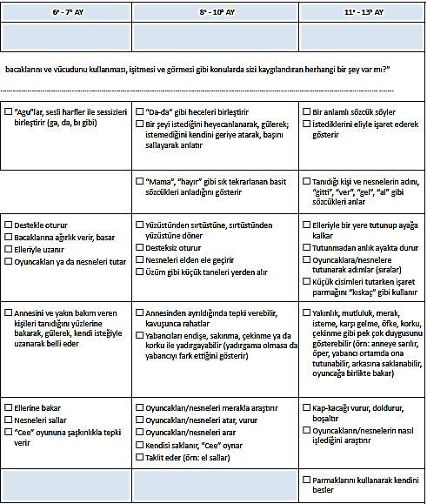

Slide 68
Diş sağlığı danışmanlığı
6 aylıkta 2alt kesici, 9 aylıkta 4 (2 alt 2 üst ) kesiciler, 12 aylıkta 8 (alt 4, üst 4 ) kesici diş
Dişlerin çıkma zamanı değişken olmakla birlikte 12-18. aya kadar dişlerin çıkmaması rikets, hipotiroidi şüphesi
1 yaş ile beraber diş fırçası ve diş hekimi ile tanışmalı
Bir yaşından itibaren parmak emme, yalancı emzik gibi alışkanlıkları değerlendirilerek, aileleri uyarma
Notes:
Çocukta diƔlerin sürme dönemidir, buna bağlı olarak yüzde kızarıklık, salya artışı, hafif ateş gözlenebileceğini anne-babaya hatırlatın. AyrŦca dişlerin çkacağı bölgede kızarma, şişlik, kaşıntı hissine bağlı huzursuzluk olabileceğini anlatın.
Bu durumda temiz bir parmakla yapılan masajın veya bu amaçla üretilen diş kaşıyıcıların da bebeği rahatlatabileceğini açıklayın.
– 6 aylıkta 2alt kesici, 9 aylıkta 4 (2 alt 2 üst ) kesiciler, 12 aylıkta 8 (alt 4, üst 4 ) kesici diş mevcut olacaktır, bu tarihlerdeki sapmaların önemi olmayacağını aileye hatırlatın.
Dişlerin çıkma zamanı değişken olmakla birlikte 12-18. aya kadar dişlerin çıkmaması rikets, hipotiroidi şüphesi uyandırmalıdır.
– Diş temizliğinin anne-baba tarafından aynŦ yöntemle temizlenmeye devam edilmesini kontrol edin, bir yaşı itibariyle bebek diş fırçası ve diş hekimiyle tanıştırılmalarını sağlayın. Süren diƔler sabah ve akƔam beslenme sonrasŦ temiz Ŧslak tülbentle silinerek temizlemesini hatŦrlatŦn, küçük boy diƔ fŦrçasŦ kullanarak 1 yaƔŦndan itibaren çŦkan diƔlerin fŦrçalanmasŦnŦ önerin. – Bebeklerin 6. aydan itibaren bardak ve kaşıkla beslenmesi gerektiğini hatŦrlatŦn. Bir yaşından itibaren parmak emme, yalancı emzik gibi alışkanlıkalrı değerlendirilerek, aileleri alışkanlıkların değiştirilmesi konusunda bilinçlendirin. Parmak emme alŦƔkanlŦŒŦ varsa emziŒe çevrilmesini, emziŒin bal, pekmez, reçel gibi tatlŦlara asla batırılmamasını hatırlatın. – Bebeğin yürümeye başlama döneminde olabilecek kazalara karşŦ uyarŦn.

Slide 69
13- 36 AY ARASI ÇOCUK İZLEMLERİ
Emzirme(en az 2 yaşa dek),tamamlayıcı beslenme
Aşı durumu,aşısız veya eksik aşılı ile tamamlanması
Anemi açısından değerlendirme

Slide 70
13- 36 AY ARASI ÇOCUK İZLEMLERİ
Fizik muayene
  Baş çevresi,tartı,boy
  Fontanel büyüklükleri
  Çocuğun genel görünümü
  Cilt muayenesi
  Baş boyun muayenesi
  Solunumu,kalp,arteriyal femoral nabız
  Çocuğun işitmesini değerlendir
  Çocuğun görmesini değerlendir(3 yaş görme keskinliği)
  3 yaş kan basıncı ölçümü
  2 yaş ve üzeri hiperlipidemi
  Üreme organların muayenesi
  İdrar yolu enfeksiyonunu açısından değerlendirme
  Çocuğun yürümesini gelişimsel kalça displazisi açısından değerlendirme
Notes:
Ön fontanel 18 aya kadar kapanabilir
Term bebeklerde 2 hafta, preterm bebeklerde 3 haftayı geçtiği halde bebek halen sarı görünüyorsa uzamış sarılık araştırması için uzmana yönlendirin

Slide 71
13- 36 AY ARASI ÇOCUK İZLEMLERİ
Çocuğu otizm spektrumu açısından değerlendirme
Bebeğin ihmal ya da istismar edilmiş olabileceğini düşündürecek tavır ve davranışlara dikkat edilmeli
Bebeğin gelişimi gelişim izleme rehberine göre değerlendirilmeli
Anneye danışmanlık
  Fizik aktivite
  Tuvalet eğitimi
  Yaşına uygun beslenme

Slide 72
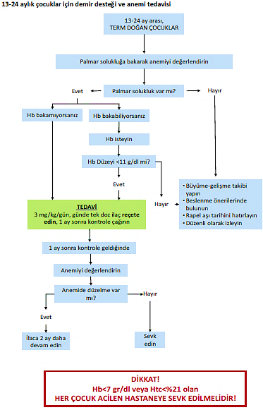

Slide 73
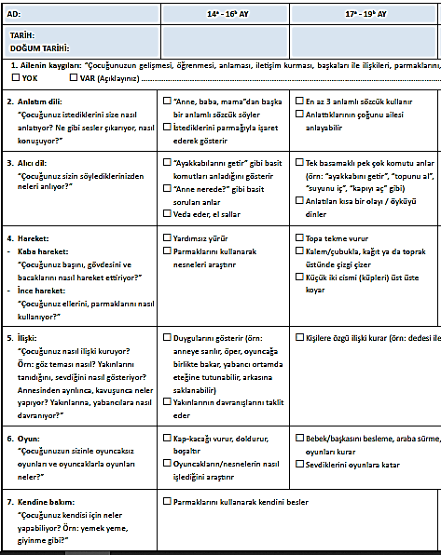

Slide 74
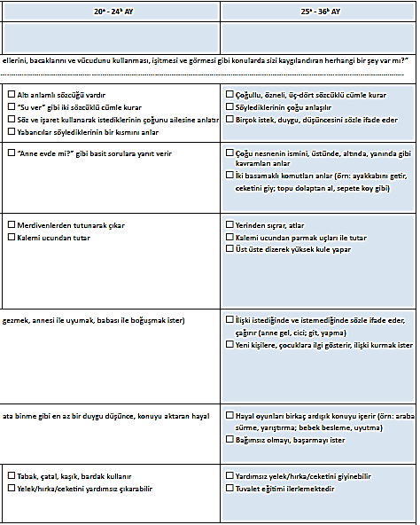

Slide 75
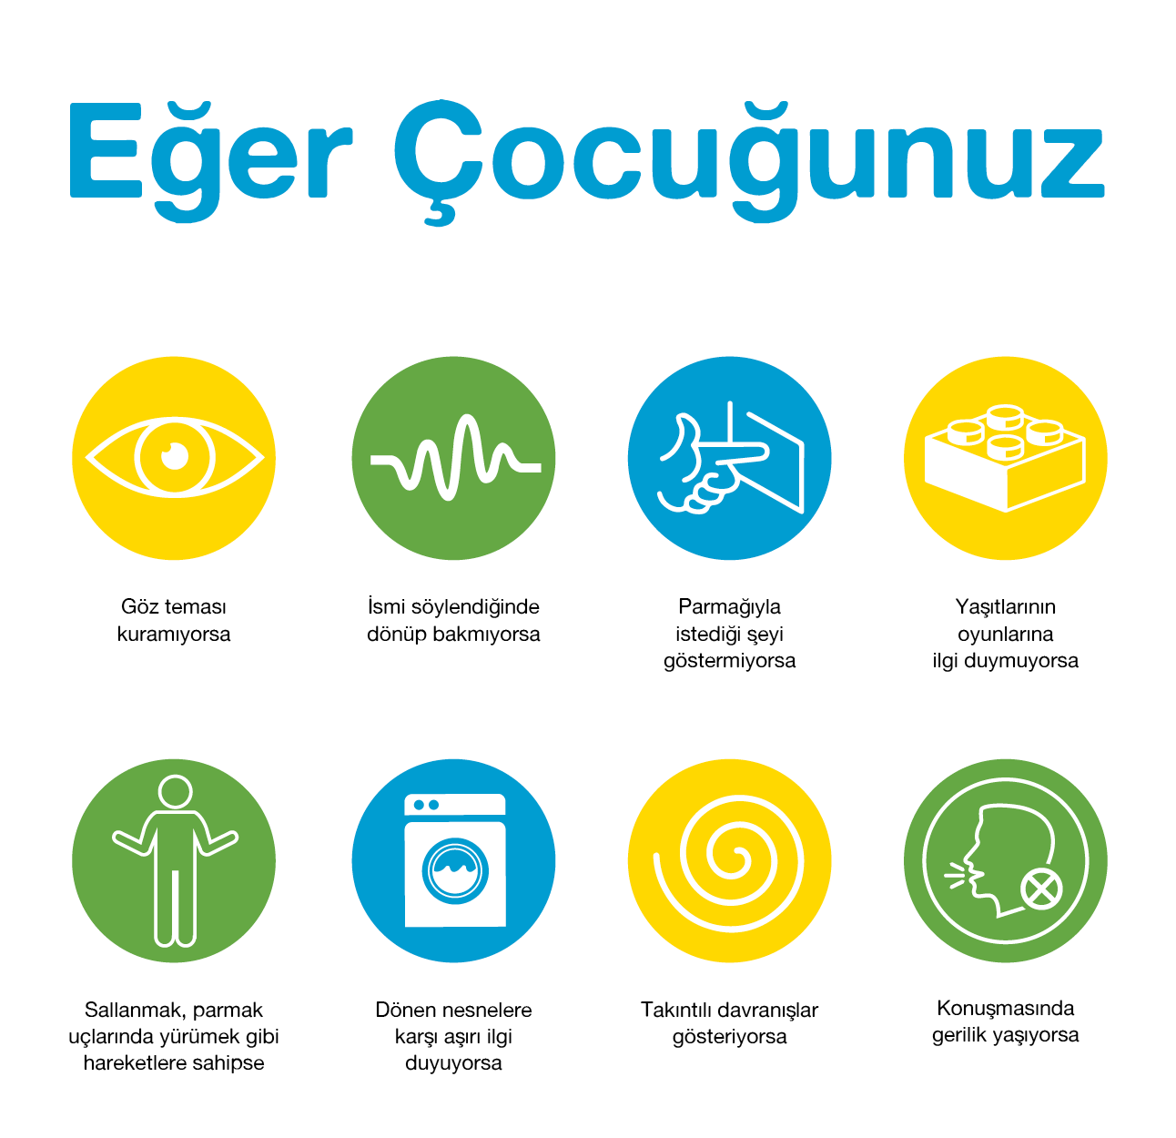
Otizm spektrum bozukluğu taraması
Otizm spektrum bozukluğu (OSB); belirtileri yaşamın ilk 3 yılında ortaya çıkan;
  sosyal - iletişimsel alanda belirgin yetersizlikler,
  tekrarlayıcı davranışlar
  sınırlı ilgi alanları ile seyreden nörogelişimsel bir bozukluk
Her çocuk 18. ay, 24. ay ve 3 yaşta mutlaka otizm spektrum bozukluğu yönünden değerlendirilmeli
Notes:
Çocukluk çağı gelişimsel bozukluklardan olan otizm spektrum bozukluğu (OSB); belirtileri yaşamın ilk 3 yılanda ortaya çıkan, sosyal - iletişimsel alanda belirgin yetersizlikler, tekrarlayıcı davranışlar ve sınırlı ilgi alanları ile seyreden nörogelişimsel bir bozukluktur. Otizm, ne kadar erken yaşta tanınır ve uygun bir Şekilde yönlendirilirse, tedavisinde o kadar olumlu sonuçlar alınan bir bozukluktur. Söz konusu belirtiler 12 aydan önce de gözlemlenebileceği gibi genellikle 18-24. aylarda pek çok belirtiyi görmek mümkündür. Buradan hareketle risklerin erken dönemde tespiti için her çocuk 18. ay, 24. ay ve 3 yaƔta mutlaka otizm spektrum bozukluğu yönünden değerlendirilmelidir

Slide 76

Otizm spektrum bozukluğu taraması
Değerlendirme cevaplarından en az birinin koyu renkte olması risk tespit edildiğini gösterir. Böyle bir durumda çocuğun en kısa sürede ayrıntılı değerlendirme için uzmana yönlendirilmesi gerekmektedir.
Notes:
Üslup!!!! Otizm düşünüyorum ---Çocuğunuzun gelişiminde bir takım gecikmeler olduğunu düşünüyorum bunun için vakit kaybetmeden bir çocuk ve ergen ruh sağlığı uzmanının görmesini öneriyorum” denilerek mevcut iş akışı dahilinde yönlendirme yapılmalıdır.
M chat değiştirilmiş erken çocukluk dönemi otizm tarama ölçeği

Slide 77
Kan basıncı ölçümü
3 yaş ve üzerindeki çocuklarda, yılda bir kan basıncının ölçülmeli
Her muayenede KB ölçümü gereken durumlar:
  Yoğun bakım ünitesi yatış öyküsü
  Kan basıncını yükseltebilecek ilaç alımı veya antihipertansif ilaç kullanımı
  Kafa içi basıncı artış sendromu
  Diyabetes mellitus
  Hiperlipidemi
  Obezite
  Organ nakli
  Doğumsal kalp hastalığı
  Kronik böbrek hastalığı
  Yineleyen idrar yolu enfeksiyonu
  Malignite vb kronik hastalık öyküsü

Slide 78


Slide 79



Slide 80

Hiperlipidemi taraması
Hiperlipidemi taramasının iki yaşından itibaren risk altındaki tüm çocuklara uygulanması önerilir.

Slide 81

Hiperlipidemi taraması
Yüksek Riskli çocuk ve adolesanlarda kolesterol düzeyleri

Slide 82

Hiperlipidemi taraması

Slide 83

Görme değerlendirmesi
Görme keskinliği muayenesi Lea Sembol Testi ile 3 metre mesafeden yapılmalı.
Her iki göz için ayrı muayene edilmeli

Slide 84


Slide 85
Tuvalet eğitimi
Çocuklarda 2- 2,5 yaş arasında tuvalet eğitimine başlanabilir.
Çocuğun hazır olduğunu gösteren fiziksel, zihinsel ve ruhsal belirtiler gözlemlenmeli
Başlangıç için günde 3 kez 5-10 dakika lazımlıkta oturtma önerilmeli
Yemekten 20-30 dakika sonrası gastro-kolik refleksin etkisi nedeniyle uygun zaman olabilir.
Çocuk başarılı olduğunda ödüllendirilmeli, başarısız olduğunda ise cezalandırılmamalı
Tuvalet eğitimi toplamda 6-8 ay sürebilir

Slide 86
4- 6 YAŞ ARASI ÇOCUK İZLEMLERİ
Çocuk aşıları sorgulanmalı eksik varsa yapılmalı
Bu dönemde yılda bir izlem yapılmalı
5 yaş izleminde bebeğin anemisini değerlendirmek amacıyla Hb ve/veya Htc ölçümü yapılmalı
Çocuğun ihmal ya da istismar edilmiş olabileceğini düşündürecek tavır ve davranışlara dikkat edilmeli
Anne ve /veya çocuğa danışmanlık verilmeli;
  Çocuğa ev işlerinde sorumluluk verilmesi,ad soyad adres bilgileri öğretilmeli
  Yaşına uygun beslenme
  Okul öncesi eğitim
  Kazalardan korunma ve trafik eğitimi
  Fiziksel aktivite ve diş sağlığı

Slide 87
4-6 YAŞ ARASI ÇOCUK İZLEMLERİ
Fizik muayene
  Tartı,boy,bmı ölçümü
  Çocuğun genel görünümü
  Cilt muayenesi
  Baş boyun muayenesi
  Solunumu,kalp,arteriyal femoral nabız
  Çocuğun işitmesini değerlendir
  Çocuğun görmesini değerlendir
  Kan basıncı ölçümü
  Hiperlipidemi riski
  Üreme organların muayenesi
  İdrar yolu enfeksiyonunu açısından değerlendirme
Notes:
Ön fontanel 18 aya kadar kapanabilir
Term bebeklerde 2 hafta, preterm bebeklerde 3 haftayı geçtiği halde bebek halen sarı görünüyorsa uzamış sarılık araştırması için uzmana yönlendirin

Slide 88


Slide 89
7-9 YAŞ ARASI ÇOCUK İZLEMLERİ
Aşı durumu,eksik aşı varsa tamamlanması
Anemi yönünden değerlendirme
Bu dönemde yılda bir izlem
Çocuğun ihmal ya da istismar edilmiş olabileceğini düşündürecek tavır ve davranışlara dikkat edilmeli
Anne ve /veya çocuğa danışmanlık verilmeli

Slide 90
7-9 YAŞ ARASI ÇOCUK İZLEMLERİ
Fizik muayene
  Tartı,boy,bmı ölçümü
  Çocuğun genel görünümü
  Cilt muayenesi
  Baş boyun muayenesi
  Solunumu,kalp,arteriyal femoral nabız
  Çocuğun işitmesini değerlendir
  Çocuğun görmesini değerlendir
  Kan basıncı ölçümü
  Hiperlipidemi riski
  Üreme organların muayenesi
  İdrar yolu enfeksiyonunu açısından değerlendirme
  Kas –iskelet sistem muayenesi

Slide 91

7-9 YAŞ ARASI ÇOCUK İZLEMLERİ
Kas –iskelet sistem muayenesi
  İnspeksiyon
  Servikal omurga kabiliyeti
  Trapezius gücü,deltoid gücü
  Glenohumaral eklem kabiliyeti
  Dirseklerin hareket kabiliyeti
  Dirseklerin ve bileklerin hareket k.
  El ve parmakların hareketi k.
  Kalça ve dizlerin hareketi,güç,denge
  Dizler düz halde geriye bükülmesi
  Torasik ve lumbosakral omurga hareket k.,omurga açısı ve hamstring kuvveti
  Hizalanma ,simetri
  Baldır kaslarının simetrisi,gücü ve denge
Notes:
Ergen ayakta yüzü doktora dönük olarak dururken inspeksiyon yapŦlŦr (gövdenin ve üst ekstremitelerin simetrisi) 2. Boynun öne fleksiyon, ekstensiyon, rotasyon ve lateral fleksiyonu deŒerlendirilir (servikal omurganŦn hareket kabiliyeti) 3. Dirence karƔŦ omuzlarŦ kaldŦrmasŦ istenir (trapezius gücü) 4. Dirence karƔŦ kollarŦ kaldŦrmasŦ istenir (deltoid gücü) 5. Omzun internal ve eksternal rotasyonu deŒerlendirilir (glenohumeral eklemin hareket kabiliyeti) 6. DirseŒin ekstensiyon ve fleksiyonuna bakŦlŦr (dirseklerin hareket kabiliyeti) 7. Dirsekler pron ve supin pozisyonda deŒerlendirilir (dirseklerin ve bileklerin hareket kabiliyeti 8. YumruŒu sŦkŦp parmaklarŦnŦ açmasŦ istenir (el ve parmaklarŦn hareket kabiliyeti) 9. 4 adŦm kaz yürüyüƔü yapmasŦ istenir (kalça ve dizlerin hareketi, güç ve denge) 10. Ergen ayakta arkasŦ doktora dönük olarak dururken inspeksiyon yapŦlŦr (gövdenin ve üst ekstremitelerin simetrisi) 11. Dizler düz halde geriye bükülmesi istenir (spondilozis, spondilolistezis) 12. Dizler düz halde, hem yüzü doktora dönük hem de sŦrtŦ dönükken, öne eŒilmesi istenir (totasik ve lumbosakral omurganŦn hareket kabiliyeti, omurga açŦsŦ ve hamstring esnekliŒi) 213 13. Alt ekstremitelerin ayakta iken ve quadriseps kasŦlŦ iken inspeksiyonu yapŦlŦr (hizalanma, simetri) 14. Parmak uçlarŦnda ardŦndan topuklarŦnŦn üzerinde durmasŦ istenir (baldŦr kaslarŦnŦn simetrisi, gücü ve denge)

Slide 92
10-21 YAŞ ARASI ERGEN /GENÇ İZLEMLERİ
10-21 yaş aralığında her yıl izlem yapılmalı
  10-14 yaş erken ergenlik dönemi →1 kez hb/htc ölçümü
  15-18 yaş orta ergenlik dönemi → 1 kez hb/htc ölçümü
  19-21 yaş ise geç ergenlik dönemi → 1 kez hb/htc ölçümü
Risk durumunda veya sevk edilmesi gereken bir durum tespitinde izlem sıklığı ve niteliği artırılmalı
Notes:
10-14 yaş erken ergenlik dönemi, 15-18 yaş orta ergenlik dönemi, 19-21 yaş ise geç ergenlik dönemi olarak tanımlanmaktadır. 10-21 yaş aralığında her yıl izlem yapılması gerekmektedir, bununla birlikte bu dönemde Hb/Htc ölçümünün belirtilen yaş gruplarŦnda (10-14, 15-18, 19-21 yaƔlar) 1’er kez yapılması yeterlidir. Risk durumunda, sevk edilmesi gereken bir durum tespitinde izlem sŦklŦŒŦ ve niteliŒi artŦrŦlmalŦdŦr

Slide 93

10-21 YAŞ ARASI ERGEN /GENÇ İZLEMLERİ
Gencin yakınması olup olmadığı sorgulanır
Aşı durumu,eksik aşılar tamamlanır
Psikososyal durumun belirlenmesi için HEEADSSS formu
HEEADSSS:
Home (Ev)
Education/Employement (Eğitim/İş)
Eating (Yeme tutumu)
Activities (Akranlarla aktivite)
Drugs (Madde kullanımı)
Sexuality (Cinsellik)
Suicide/depression (İntihar ve depresyon)
Safety (Güvenlik)

Slide 94
10-21 YAŞ ARASI ERGEN /GENÇ İZLEMLERİ
Fizik muayene
  Tartı,boy,bmı ölçümü,ideal ağırlık yüzdesi hesaplanmalı
  Solunumu,kalp,arteriyal femoral nabız
  Kan basıncı ölçümü
  Hiperlipidemi riski
  Genitoüriner sistem muayenesi
  Kas-iskelet sistem muayenesi
Her aşamada gence yaptığınız işlem ve bulgunuzla ilgili bilgi verin
En az 3 ana izleme döneminde birer kez tam kan sayımı ile değerlendirme yapılmalı
Notes:
gencin fiziksel gelişmişlik düzeyini belirlemek için Tanner evrelemesini kullanın (Y36) (Tanner evrelemesi kartını gence vererek kendisinin hangi evrede gördüğünü sorun) Gerektiğinde muayenesi yapın, erken ya da geç puberte açısından değerlendirin
Vücut ağırlığı, boy uzunluğu ölçülüp, beden kitle indeksi ve ideal ağırlık yüzdesi hesaplanmalı, önceki kayıtlarla karşılaştırılıp, boy ve ağırlık sorunları belirlenmeli

Slide 95



Slide 96
Gence aşağıdaki konularda danışmanlık verilebilir;
  Fiziksel büyüme ve gelişme,
  Psikolojik gelişme,
  Sosyal gelişme,
  Kişisel temizlik,
  Beslenme,
  Fiziksel aktivite,
  Üreme sağlığı,
  Sigara, alkol, madde kullanımı,
  Kaza ve yaralanma,
  Şiddet davranışları konularında danışmanlık verilmeli
Notes:
Beslenme;
Spor yapan ergenlerin beslenmeleri de önemlidir ve aşağıdakilere mutlaka dikkat edilmelidir: x
Yeterli kalori alımı: büyüme ve egzersiz için
Dengeli protein, karbonhidrat ve yağ içeriği: kas yapŦmŦ ve IGF-I sentezi için
Artmış demir ihtiyacı: hemoglobin ve myoglobin sentezi
Artmış kalsiyum ihtiyacı: artan kemik yapımı
Vitaminler: kemik yapımı için özellikle D, K, C
Yeterli sıvı alımı: ergenler puberte sırasında ortostatik değişikliklere daha hassastır
AyrŦca, ergenler kemik saŒlŦklarŦ için uzak durmalarŦ gerekenler konusunda uyarŦlmalŦdŦrlar: Sigara, alkol, kafein, bikarbonatlandŦrŦlmŦƔ içecekler (kola, gazoz gibi).
Ergenlerde Fizik Aktivite Puberte sŦrasŦnda egzersiz programŦ yapŦlŦrken, aktivitelerin mutlaka vücudun aŒŦrlŦŒŦnŦ taƔŦyan egzersizler (yürüyüƔ, koƔma, zŦplama, kayak, vs.) içermesine dikkat edilmelidir. Her ne kadar yüzme, kaslarŦn kemiklere uyguladŦŒŦ kuvvetle kemik direncini bir miktar arttŦrsa da, yeterli deŒildir ve yüzücülere mutlaka ek kara antremanlarŦ da önerilmelidir. Bu, kemik saŒlŦŒŦ açŦsŦndan ileri yaƔlara yönelik, özellikle ergen yüzücüler için çok daha önemlidir.

Slide 97


Slide 98
Kaynaklar
Bebek Çocuk ve Ergen İzlem Protokolleri, T.C. Sağlık Bakanlığı, Halk Sağlığı Müdürlüğü, Ankara, 2018
Yenidoğan sarılıklarında yaklaşım, izlem ve tedavi rehberi, 2014-Türk Neonatoloji Derneği
https://hsgm.saglik.gov.tr/depo/birimler/cocuk_ergen_db/dokumanlar/ces_/saglik_personeli_egitim/Goz_Muayenesi_2._Ders.pdfmateryal
Aile Hekimliği Uygulamasında Önerilen Periyodik Sağlık Muayeneleri ve Tarama Testleri, T.C. Sağlık Bakanlığı, Türkiye Halk Sağlığı Kurumu, Ankara,2015

Slide 99

Dinlediğiniz için teşekkürler..

